Slide 1
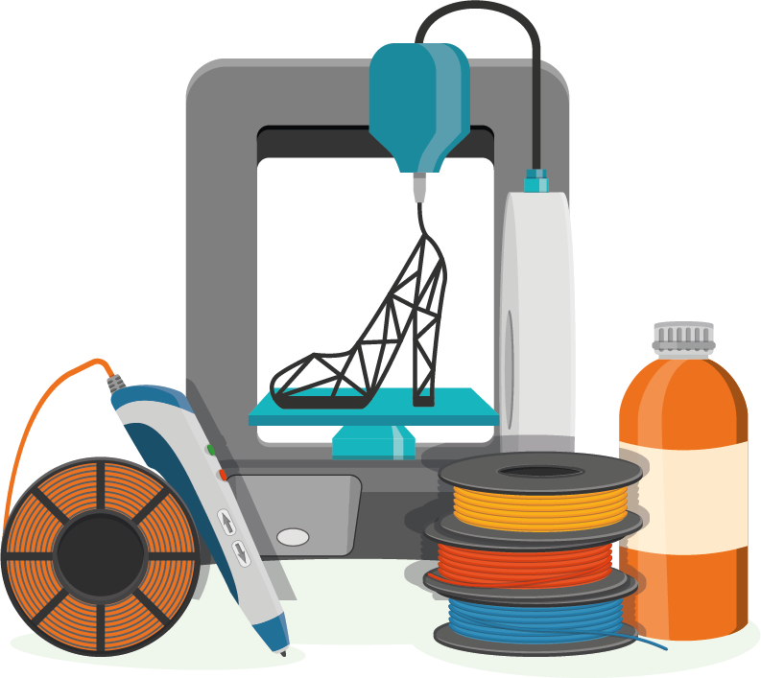
Extrusão de Material
Unidade de Aprendizagem A: Visão geral da extrusão de material 3D (MEX)

Slide 2
Conteúdo
01
02
03
04
Introdução
Visão Geral do Processo de Extrusão de Material​
Visão Geral de Materiais Poliméricos, suas propriedades e aplicações
Conclusão

Slide 3
Resultados de Aprendizagem
Nesta unidade, o formando irá aprender a :
Distinguir peças de impressão 3D produzidas por MEX de outro processos de impressão com polímeros
Listar as vantagens e limitações de MEX em relação a outros processos de impressão 3D com polímeros, incluindo a sua aplicabilidade de acordo com as características do processo
Identificar Materiais Poliméricos paraMEX de acordo com o uso médico específico e aplicações da vida real
Reconhecer exemplos de aplicações de MEX, incluindo no sector biomédico.

Slide 4

Introdução
Nesta unidade o formando irá obter um conhecimento básico sobre:
Processo de Extrusão de Material​
Características de Materiais Poliméricos e os seus efeitos em impressão 3D
Potencial e limitações de Materiais Poliméricos no processo MEX
Aplicações no quotidiano

Slide 5
01
Visão Geral do Processo de Extrusão de Material​

Slide 6
O que é a Impressão 3D?
O que é?
Exemplo
Impressão 3D é o processo de construir objetos utilizando camadas sucessivas de material.
O objeto é criado camada a camada até ser obtido a sua forma final
Pegando no exemplo de uma casa de tijolo. A impressão 3D funciona de maneira similar, começa com a junção de pequenos bocados de material, camada por camada até ser obtido a peça final de maior dimensão

Slide 7
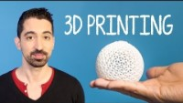

Process
You can insert a video to better explain your ideas
https://www.youtube.com/watch?v=Vx0Z6LplaMU

Slide 8
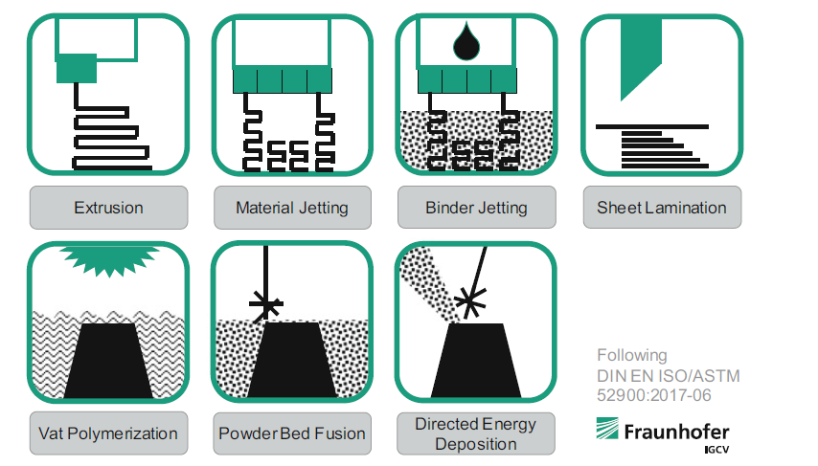
Categorias de processo de Impressão 3D
A norma ISO/ASTM 52900 foi criada em 2015 para definir a terminologia e classificar os diferentes métodos de impressão 3D. Sete categorias foram estabelecida.

Slide 9
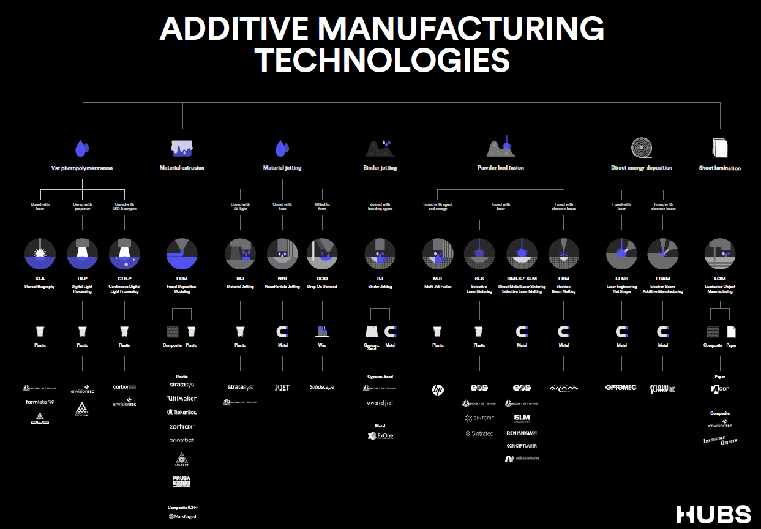

Slide 10
—Definição do Processo de Extrusão de Material​ de acordo com a norma ISO/ASTM 52900
“Um processo de Manufatura Aditiva em que o material é gradualmente depositado através de um bocal ou orifício”

Slide 11
Extrusão de Material
O processo de Extrusão de Material​ produz partes através da deposição de filamento termoplástico derretido.
Uma bobine de filamento é colocada na impressora e um tubo leva o material até à cabeça de extrusão. Quando o bocal de impressão chegar à temperatura desejada, um motor leva o filamento até ao bocal aquecido derretendo o mesmo. A impressora movimenta a cabeça de extrusão, depositando o material derretido na posição exata, onde este depois arrefece e solidifica. Quando a camada estiver completa, a plataforma desce e o processo é repetido construindo a peça camada por camada.

Slide 12

MEX terminologia
FDM
A tecnologia de Extrusão de Material​ foi inicialmente desenvolvida nos anos 80s por S. Scott Crump sob o nome registado de fused deposition modeling (FDM). O nome e a abreviação FDM estão patenteados pela Stratasys Inc, uma empresa co-fundada por Scott Crump.
FFF
Fused filament fabrication (FFF) é outro tipo de fabrico desta categoria que foi desenvolvido por membros do projeto RepRap e o seu uso e utilização por outros não está restrito.

Slide 13
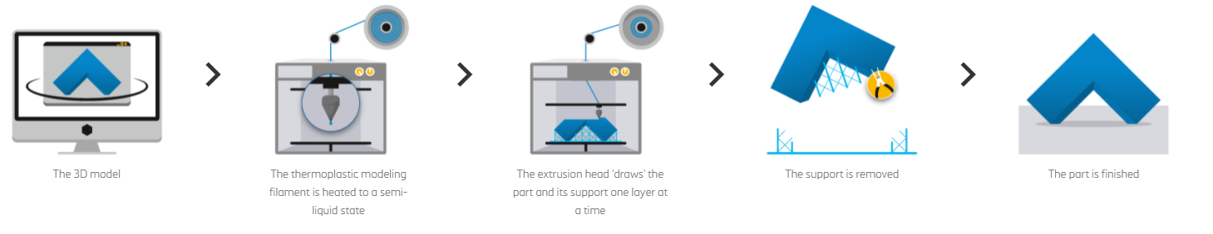
Processo MEX

Slide 14
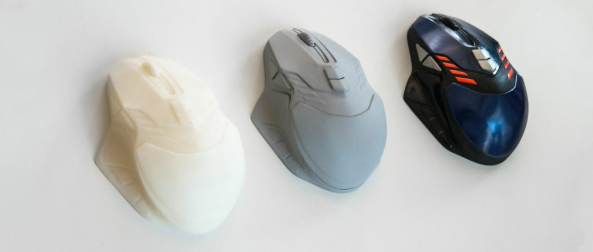
Peças desenvolvidas por Extrusão de Material​

Slide 15
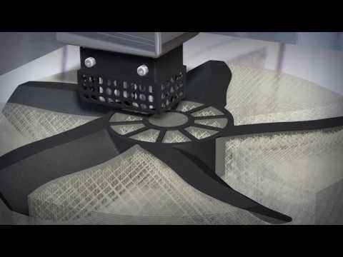
You can insert a video to better explain your ideas
https://youtu.be/UdDMJnUWVkA

Slide 16
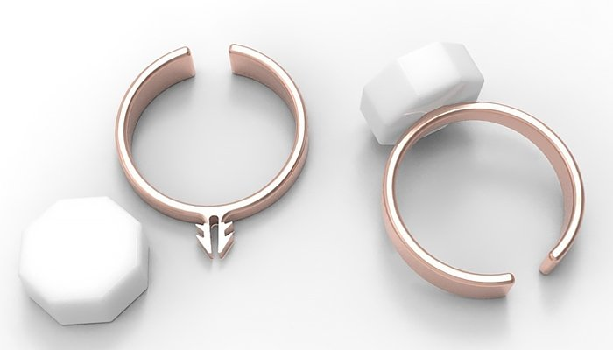
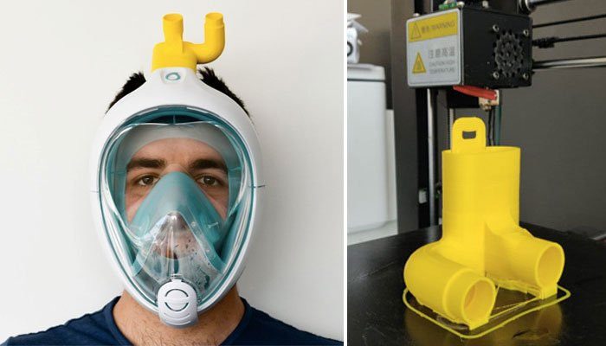
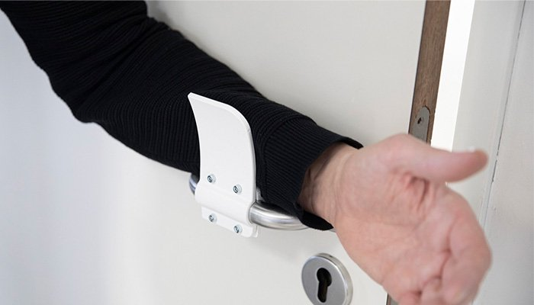
Exemplos MEX . COVID-19
Anel de sabão
Máscara de snorkeling Decathlon para hospitals
Puxador de porta Contactless

Slide 17

Exemplos MEX. COVID-19

Slide 18
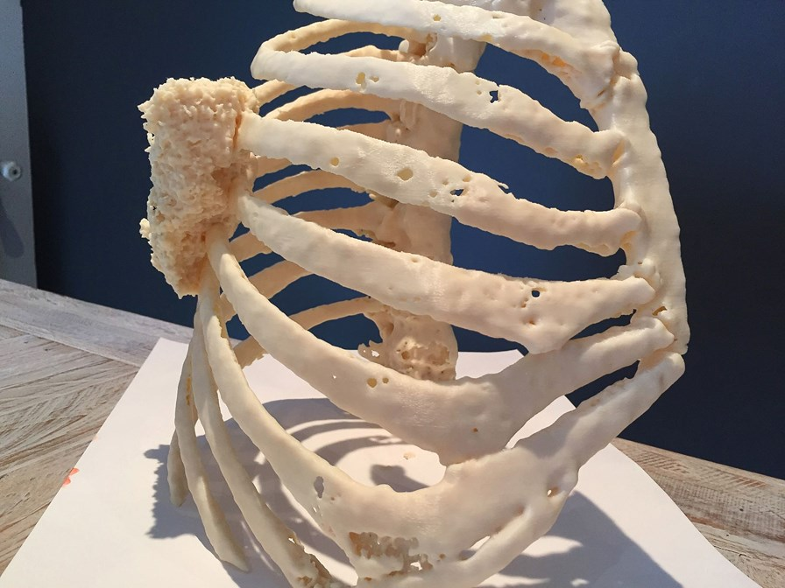
O Biodonostia Health Research Institute criou um modelo preciso e anatomicamente correto de uma parede torácica em 3D para planear e executar a operação no modelo 3D antes da cirurgia com uma Stratasys Fortus 450mc. Isto significou uma redução significativa no tempo sob anestesia, e para o hospital, a diminuição do tempo nas salas de cirurgia permite poupar custos.

Slide 19
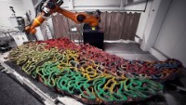
Exemplos MEX. Arte

Slide 20

A SpaceX criou fatos e capacetes espaciais que podem ser facilmente replicados por impressoras 3D caseiras. Cada capacete contem uma viseira, válvulas, trancas e microfones, e o fato vai ao encontro com os requisitos ser usado em viagens espaciais.

Slide 21
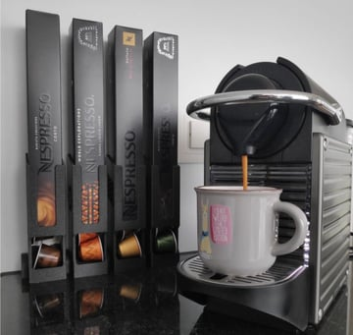
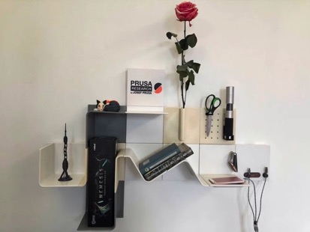
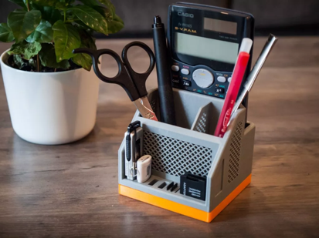
Exemplos MEX. Aplicações de Consumidor
Dispensador de cápsulas de café
Prateleira modular
Organizador de secretária

Slide 22
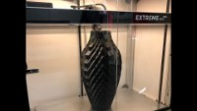
Exemplos MEX. Aplicações de Consumidor

Slide 23
—Definição do processo de Leito de Pó (PBF) de acordo com a norma ISO/ASTM 52900
“Um processo de Manufatura Aditiva onde energia térmica funde de forma seletiva regiões de uma camada de pó”

Slide 24
Leito de Pó / Powder Bed Fusion
Leito de Pó ou Powder Bed Fusion (PBF) é um processo que produz peças utilizando uma força de energia para fundir seletivamente ou sintetizar partículas em pó para formar um objeto inteiro. O material em pó é aquecido até imediatamente abaixo do seu ponto de fusão e espalhado sobre a plataforma de construção numa camada muito fina. Um laser ou feixe de eletrões é então dirigido através da superfície do pó, fundindo as partículas para formar uma única secção transversal de impressão.
Após cada camada, a plataforma de construção é baixada e o processo é repetido. Cada nova camada é fundida com a anterior até que todas as camadas tenham sido fundidas num único objeto. Como as camadas são construídas umas sobre as outras, as partículas não fundidas atuam como uma estrutura de suporte para a impressão, eliminando assim a necessidade da maioria das estruturas de suporte separadas. Uma vez concluída a impressão, o excesso de pó de suporte é removido e reciclado.
Muitas impressoras 3D utilizam tecnologia PBF. Diferentes tipos de impressora podem imprimir em muitos materiais diferentes, mas os mais comuns são Selective Laser Sintering (SLS), Direct Metal Laser Sintering (DMLS), Selective Laser Melting (SLM), HP's multi-jet fusion (MJF), High Speed Sintering (HSS) and Electron Beam Melting (EBM). SLS é o mais comum para plásticos, e DMLS e SLM são os mais comuns para metais

Slide 25
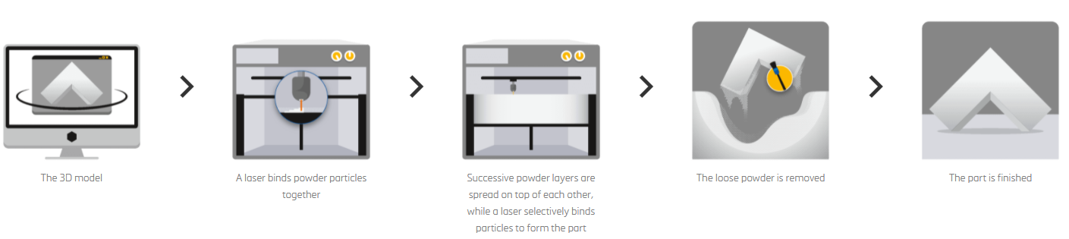
Processo Powder Bed Fusion (SLS)

Slide 26
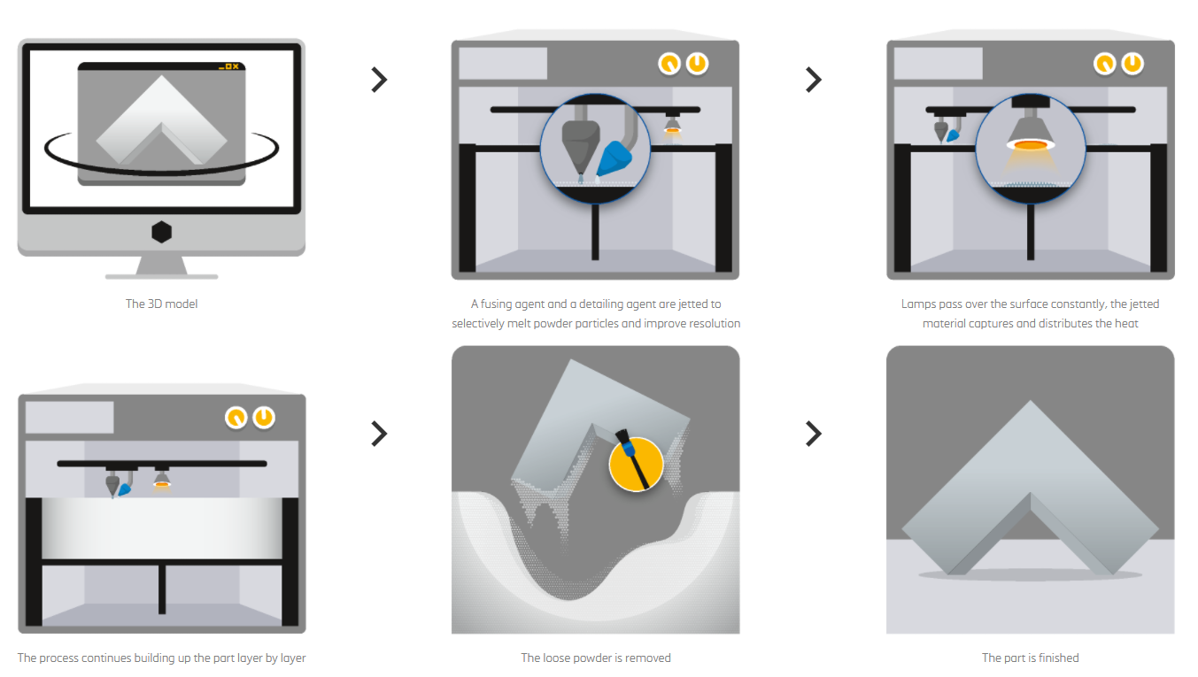
Processo Powder Bed Fusion (Multijet)

Slide 27
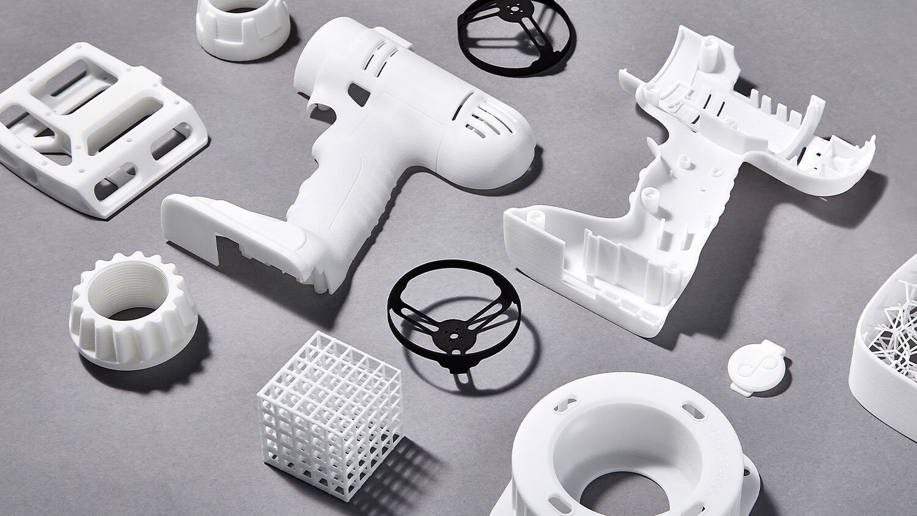
Peças desenvolvidas em PBF

Slide 28
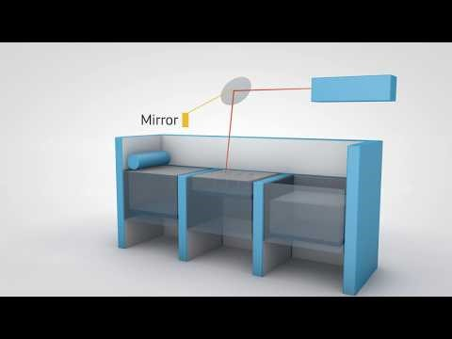
Process
You can insert a video to better explain your ideas

Slide 29
—Definição do processo de Vat Fotopolimerização de acordo com a norma ISO/ASTM 52900
“Processo de Manufatura Aditiva onde um líquido foto-polimérico num VAT é curado seletivamente através de polimerização ativada por luz”

Slide 30
VAT Fotopolimerização
A tecnologia de VAT Fotopolimerização utiliza um resina foto-polimérica que é curada por uma fonte de luz. As formas mais comuns de VAT Fotopolimerização são SLA (Stereolithography) e DLP (Directed Light Processing). Uma vez que ambas as tecnologias de VAT Fotopolimerização utilizam mecanismos semelhantes para produzir peças, por simplicidade são tratadas igualmente quando se discutem tópicos como o pós-processamento ou benefícios e limitações.
Stereolithography (SLA). SLA é conhecida por ser a tecnologia original de impressão 3D. O próprio termo Stereolithography foi cunhado por Charles W. Hull, que patenteou a tecnologia em 1986 e fundou a empresa 3D Systems para a comercializar. O processo utiliza espelhos, conhecidos como galvanómetros ou galvos, (um no eixo x e outro no eixo y) para apontar rapidamente um raio laser através de uma vat, que é a área de impressão, curando e solidificando a resina à medida que esta vai avançando. Este processo decompõe o desenho, camada por camada, numa série de pontos e linhas que são dadas aos galvos como um conjunto de coordenadas. A maioria das máquinas de SLA utilizam um laser de estado sólido para curar peças.

Slide 31
VAT Fotopolimerização
Directed Light Processing (DLP). O processo funciona através da utilização de um projetor. Este projetor cura uma resina foto-polimérica, uma camada de cada vez, curando as áreas selecionadas para serem solidificadas de acordo com o modelo da impressora 3D e deixando as áreas circundantes por curar. Uma vez terminada uma camada, a peça é puxada para cima por uma altura de camada (por exemplo, 50 microns) e o processo repete-se novamente.
O DLP é em geral muito semelhante ao SLA. No entanto, existem diferenças subtis. Em primeiro lugar, enquanto o DLP usa um projetor, o SLA, em vez disso usa um laser UV para curar a resina. Ao imprimir, a peça é levantada da resina camada por camada, mas utilizando DLP, toda a camada pode ser criada numa única projeção de imagem digital, enquanto que com SLA o laser UV precisa de digitalizar a área selecionada para o rastrear. Isto significa que o DLP é o mais rápido do que o SLA na maioria dos casos.

Slide 32
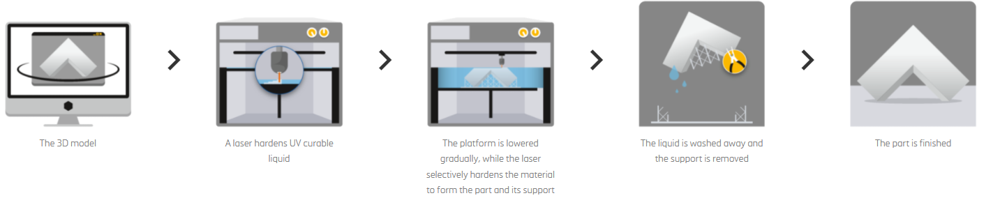
Processo Vat Fotopolimerização (SLA)

Slide 33
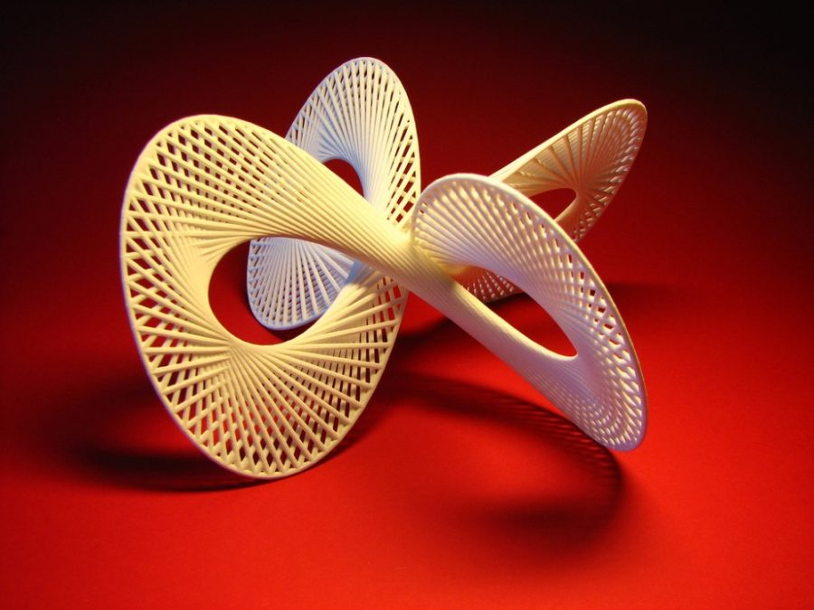
Peças desenvolvidas por Vat Fotopolimerização

Slide 34
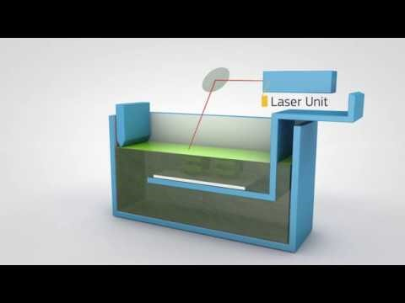
Process
You can insert a video to better explain your ideas

Slide 35
—Definição do processo de Jateamento de Material de acordo com a norma ISO/ASTM 52900
“Processo de Manufatura Aditiva em que gotículas de material são depositadas seletivamente”

Slide 36
Jateamento de Material /Material Jetting
Jateamento de Material ou Material jetting corresponde a um processo que produz peças por jato de pequenas gostas de material líquido sobre a plataforma de construção e solidificando-as com calor ou luz. Muito semelhante ao processo padrão 2D de ink jetting, uma cabeça de impressão com centenas de jatos de material desloca-se sobre uma plataforma de construção, depositando material ao longo do eixo X, varrendo para trás e para a frente como os limpa pára-brisas num carro e cobrindo uma camada inteira numa única passagem. Uma cabeça de impressão pode transportar jatos para múltiplos materiais, permitindo a utilização de diferentes materiais para uma só impressão
Dentro da categoria de Material Jetting, existem algumas tecnologias de impressão distintas. As três mais comuns são PolyJet, NanoParticle Jetting (NPJ), e Drop-on Demand (DOD). PolyJet é de longe a mais popular das três.
PolyJet é a primeira tecnologia de Material Jetting, que está patenteada e é propriedade da Stratasys. Deposita resina foto-polimérica e material de suporte de fácil remoção, que depois é curado por uma luz UV.

Slide 37
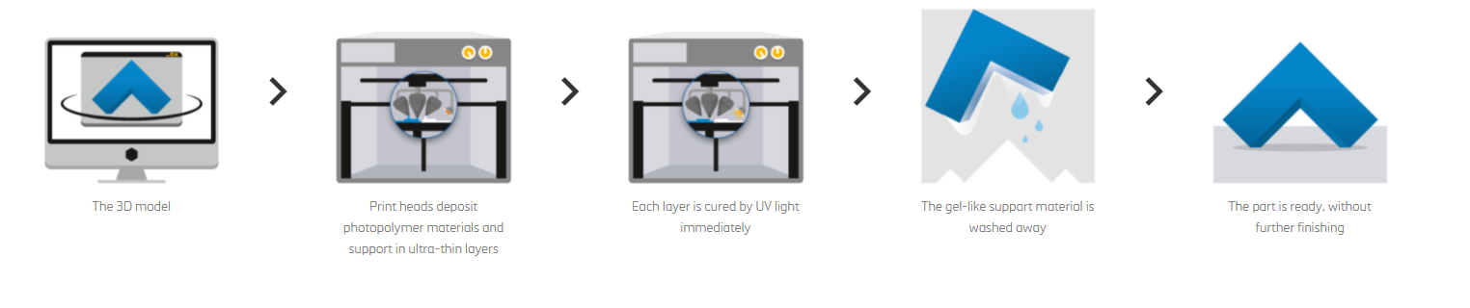
Processo Material Jetting (Polyjet)

Slide 38
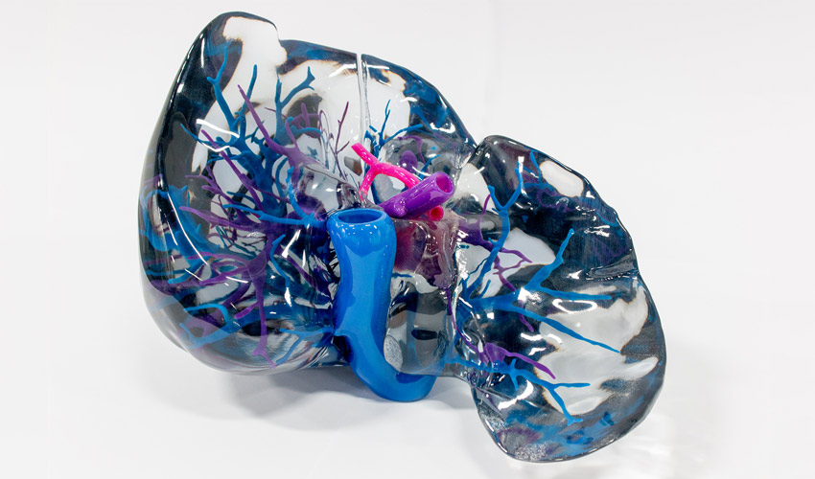
Peças desenvolvidas com Material jetting

Slide 39
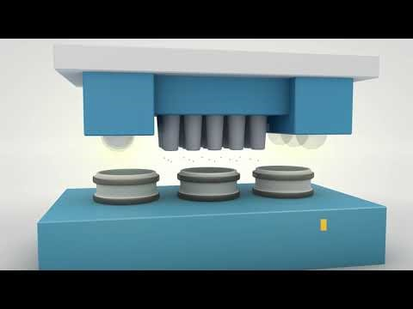
Process
You can insert a video to better explain your ideas

Slide 40
—Definição do processo de Binder Jetting de acordo com a norma ISO/ASTM 52900
“Processo de Manufatura Aditiva em que um agente de ligação líquido é depositado seletivamente para unir materiais em pó”

Slide 41
Binder Jetting
Binder jetting produz peças através da deposição seletiva de um agente aglutinante sobre uma camada de pó. A plataforma de construção é coberta com uma camada muito fina de material em pó. Uma cabeça de impressão coberta com orifícios passa por cima da camada, depositando o agente onde a impressão deve ser formada. As impressora de Binder jetting também podem imprimir a cores, depositando tinta colorida após a deposição do agente de ligação, e antes de uma nova camada de pó.
Uma vez terminada a camada final, a peça é deixada a curar até que solidifique totalmente. Após serem retirados do pó, a maior partes dos materiais está pronto a ser utilizado. Contudo, se as peças forem para uso funcional, a maioria precisa de ser infiltrada e sinterizada, provocando uma redução no seu tamanho até 40%.

Slide 42
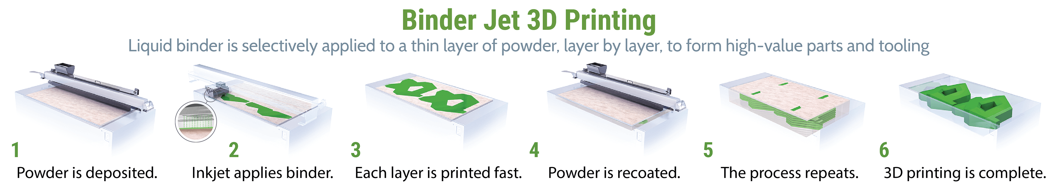
Processo Binder Jetting

Slide 43
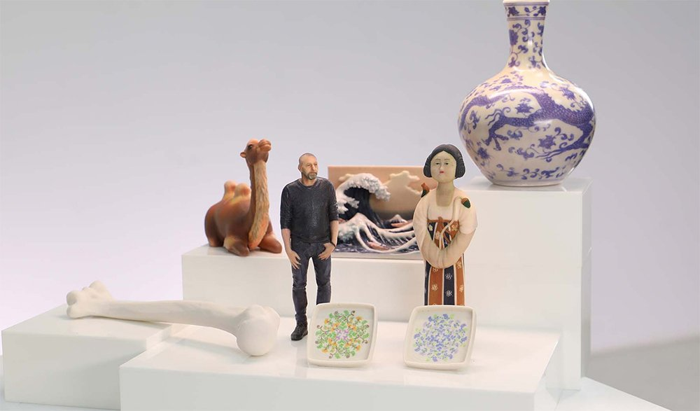
Peças desenvolvidas por Binder jetting

Slide 44
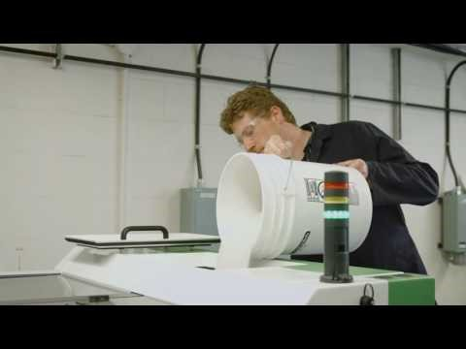
Process
You can insert a video to better explain your ideas

Slide 45

Selecione a frase certa
FDM/FFF são marcas comerciais de Extrusão de Material​
Binder Jetting utiliza filamentos
PolyJet é a tecnologia menos popular em Material Jetting
SLA e SLS são a mesma tecnologia, mas a primeira é uma marca comercial.

Slide 46
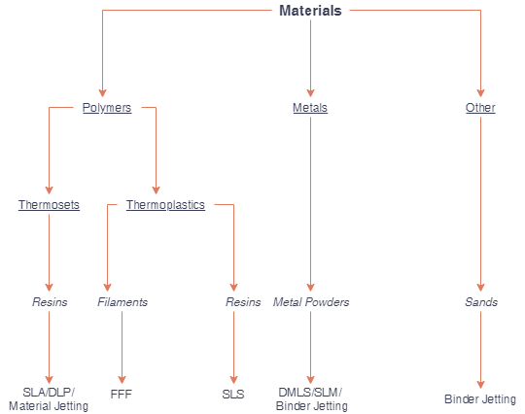
Materiais de impressão 3D
A maioria dos materiais de impressão 3D podem ser separados em dois grupos: polímeros e metais

Slide 47
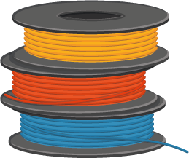
Matéria prima
Segundo a norma ISO/ASTM 52900:2015, a matéria prima/feedstock é fornecido a granel para o processo de manufatura aditiva. MEX utiliza principalmente filamentos para as impressões.
A matéria-prima é transformada em pellets e posteriormente em filamento.
Por exemplo, para o filamento PLA, o processo começa com a fermentação do milho (milho para Ácido Láctico), condensação (Lactide) e polimerização (Ácido Poliático; PLA).
Após isto, o material é transformado em pellets e depois extrudido dando origem ao filamento pronto para ser utilizado.

Slide 48



Matéria-prima
Materiais para MEX
Polímeros
Compósitos
Existem vários tipos de materiais que podem ser utilizados na impressão 3D, mas ao longo desta unidade iremos foca três deles:
Polímeros com componentes metálicos

Slide 49
Materiais MEX.
Polímeros
Os polímeros vêm em diferentes formas e a sua diversidade de propriedades tornam-os indicados para uma vasta gama de aplicações.
Os polímeros são encontrados em tudo, desde adesivos a dispositivos biomédicos.
Atualmente, a industria dos polímeros é maior do que as industrias do aço, alumínio e cobre juntas.
Para serem utilizados em impressão 3, os polímeros estão geralmente sob forma de: filamento, resina e pó.

Slide 50
Materiais MEX. Polímeros
Categorias
Estado
Produtos
Os polímeros em impressão 3D estão geralmente divididos em duas categorias: termoplásticos e termoendurecíveis. Diferem principalmente no seu comportamento térmico. Em MEX, os termoplásticos são um material comum.
Os termoplásticos podem ser derretidos e solidificados vezes e vezes seguidas, mantendo usualmente as suas propriedades.
Garrafas de plástico, peças de LEGO e embalagens de alimentos são produtos comuns que contêm termoplásticos.

Slide 51
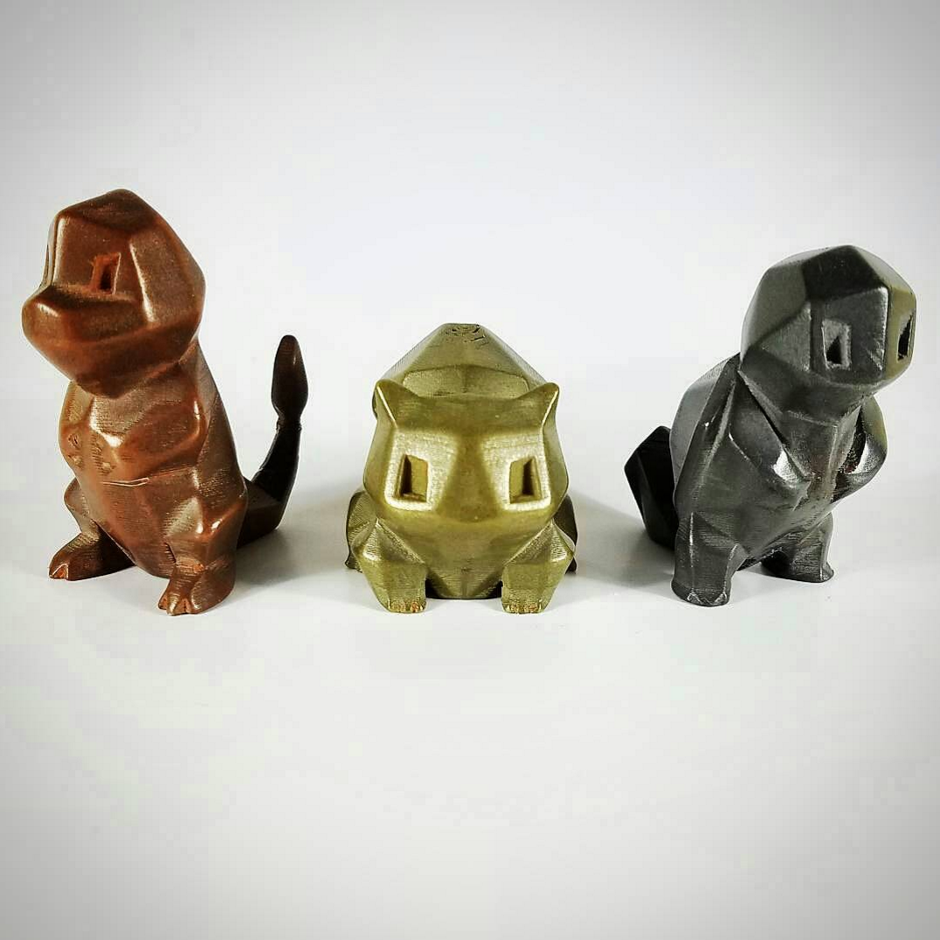
Materiais MEX. Polímeros com componentes metálicos
Polímeros com componentes metálicos
O filamento metálico de impressão 3D é um filamento normal com alguma quantidade de metal adicionado. Isto significa que pode ser usado com uma impressora MEX regular, com um extrusor especial. Os filamentos metálicos podem conter desde cobre e bronze a ferro e aço inoxidável. As impressões de filamentos metálicos podem parecer mais sólidas e semelhantes a metal fundido.

Slide 52
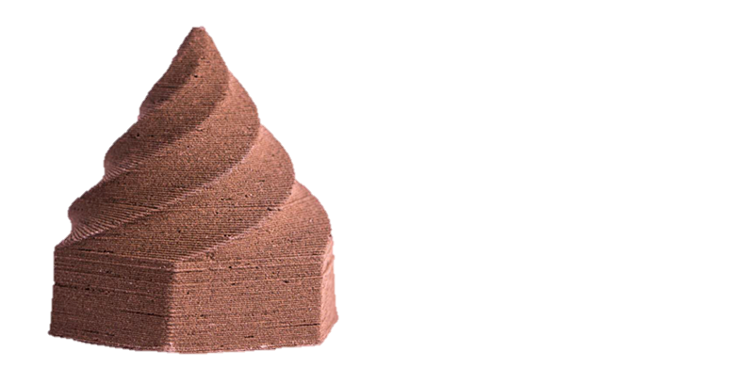
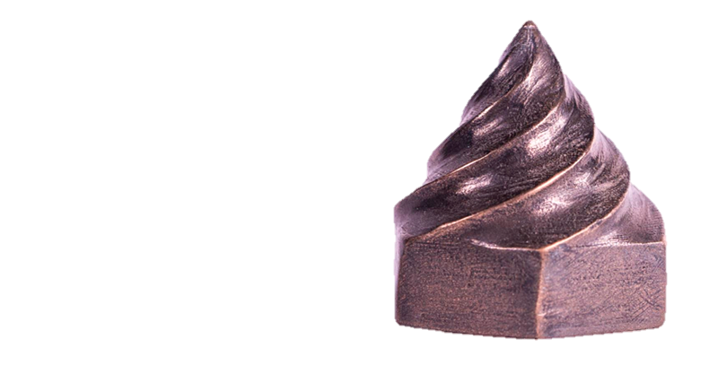
Materiais MEX. Polímeros com componentes metálicos
Polímeros com componentes metálicos
Pode ser confuso porque por vezes só há "metal" no nome, uma vez que isto pode simplesmente indicar uma cor metálica ou brilho. Por exemplo, Amolen's Multicolor Silk Metal Rainbow destina-se a exibir uma "cor metálica". É importante perceber que, apesar de um fabricante indicar a percentagem de metal que está no filamento, este valor pode ser por volume ou peso, tornando a comparação de materiais mais complicada
Parte impressa em 3D com filamento de cobre e sinterizada. Fonte: The Virtual Foundry.

Slide 53
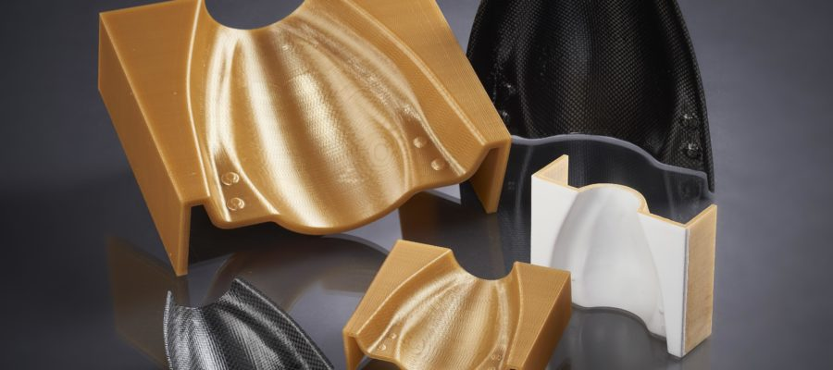
Materiais MEX. Compósitos
Compósitos
Algumas tecnologias de impressão 3D utilizam cerâmicos (tipicamente um polímero preenchido com pó cerâmico) ou compósitos (filamentos de carbono ou pó de nylon metálico).
Os materiais compósito vão ser abordados com mais detalhe ao longo desta unidade.

Slide 54
Características MEX
Parâmetros de impressão
Existem vários parâmetros que podem ser ajustados na maioria das máquinas de MEX para se conseguir uma impressão precisa. A velocidade de construção, a velocidade de extrusão e a temperatura do extrusor controlam a consistência do filamento extrudido e são definidas pelo operador (algumas máquinas utilizam presets automáticos com base no tipo de material que está a ser utilizado)
A um nível fundamental, o diâmetro do orifício e a altura de cada camada definem a resolução de uma peça impressa por MEX. Enquanto todos os parâmetros definem a precisão dimensional de uma peça, é o diâmetro do extrusor e uma baixa altura de cada camada que são responsáveis por garantir um elevado nível de detalhe e a homogeneidade da superfície de uma peça.
O volume de construção disponível deve ser considerado ao utilizar MEX. Em média, as impressoras têm um área de impressão de 200 x 200 x 200 mm. Impressoras industriais podem oferecer uma área de 1000 x 1000 x 1000 mm. Para peças muito grandes, uma solução viável é dividir o desenho inicial em vários componentes e fazer a sua montagem após a impressão.

Slide 55
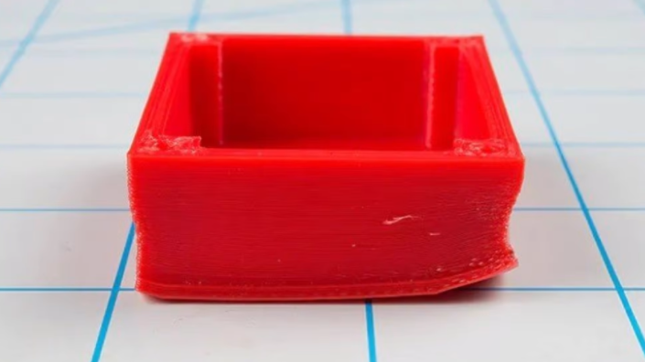
Características MEX
Empeno
Empeno ocorre nas peças impressas por MEX devido ao arrefecimento diferencial. Diferentes seções da impressão arrefecem a ritmos diferentes, contraem-se e encolhem. Isto faz com que haja a criação de tensões internas e por sua vez deformações ou distorções. Uma plataforma aquecida, bem como uma boa adesão entre o material e a plataforma desempenham um papel importante, limitando a probabilidade de haver deformação ou distorção.

Slide 56
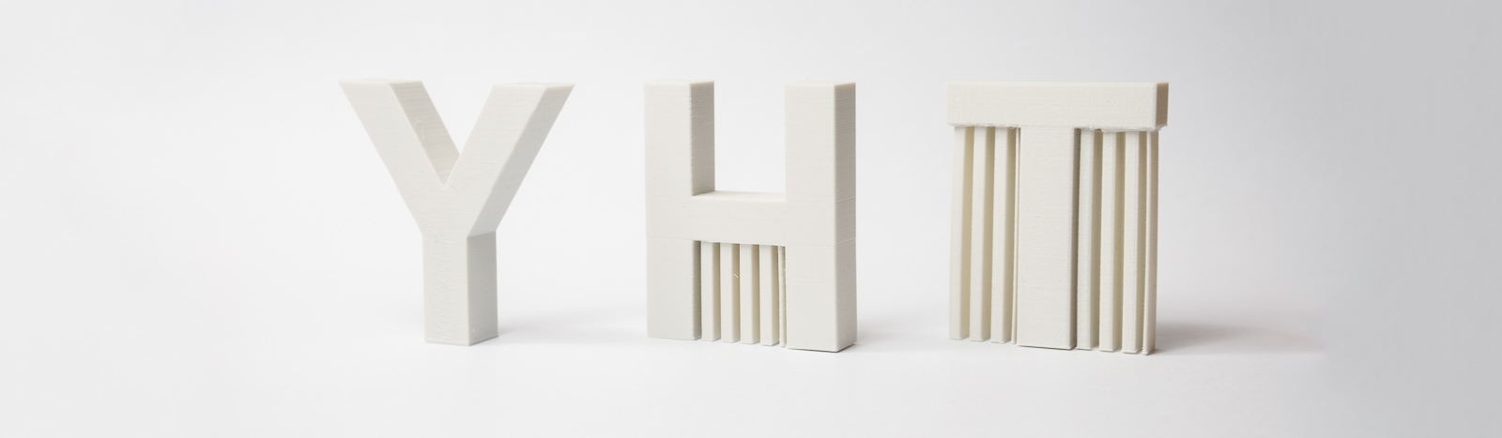
Características MEX
Estruturas de suporte
Algumas peças podem necessitar de estruturas de suporte para serem impressas com sucesso. São necessários suportes para saliências que sejam inferiores a 45 graus em relação ao plano da plataforma.
Novas camadas não podem ser depositadas no ar, quando não há camada por baixo, são adicionados suportes. Isto permite que sejam impressas peças com diferentes características e complexidade. O material de suporte tem um volume baixo para que seja facilmente removido após a impressão.

Slide 57
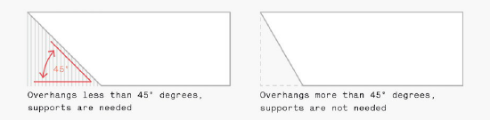
Características MEX
Estruturas de suporte
Embora seja possível imprimir sobreposições inferiores a 45 graus, a superfície em questão começa a sofrer em qualidade. Se for uma impressão de prototipagem o limite da saliência pode ser alargado para ângulos inferiores a 45 graus. Para impressões precisas com um acabamento superficial liso, recomenda-se a utilização dos 45 graus como limite.
A desvantagem de utilizar estas estruturas é o efeito prejudicial provocado na superfície da peça com que está em contacto, resultando num acabamento superficial rugoso. O pós-processamento é geralmente necessário se for desejado uma superfície lisa. Este é um fator a ter em conta quando se orienta a peça na plataforma de construção. Em geral, é melhor minimizar a quantidade de estruturas de suporte.

Slide 58
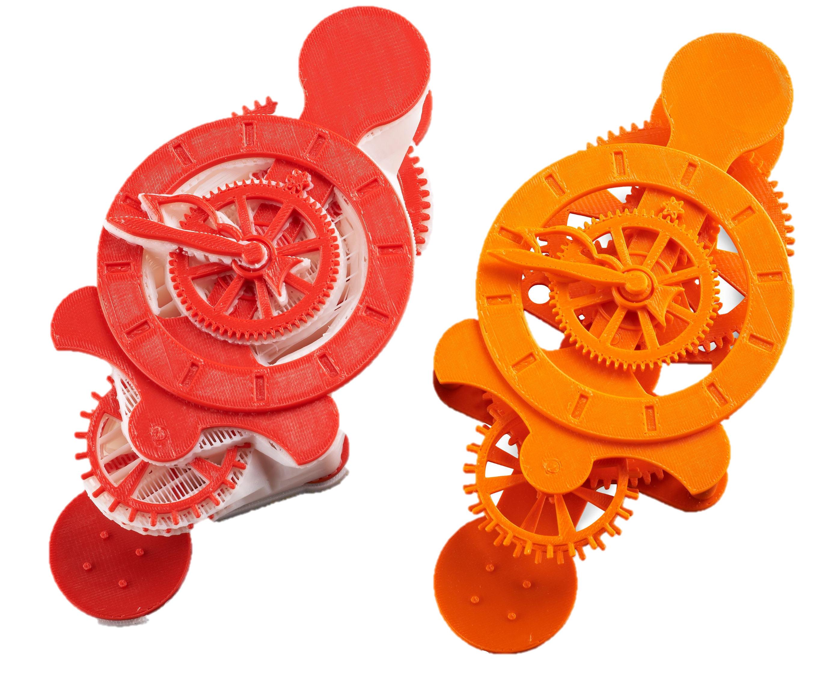
Características MEX
Suportes solúveis
Muitas impressoras recentes de MEX oferecem a possibilidade de dupla extrusão (duas cabeças de impressão) e são capazes de imprimir peças com diferentes materiais. Para estas impressoras, as estruturas de suporte podem ser impressas num material solúvel (geralmente PVA ou HIPS).
Como os suportes podem ser dissolvidos em água ou solvente, em vez de serem removidos mecanicamente, a superfície da peça que esteve em contacto com o suporte tem um acabamento melhor. A utilização de suportes solúveis aumenta geralmente os custos de impressão devido ao preço do filamento e ao aumento do tempo de impressão.

Slide 59
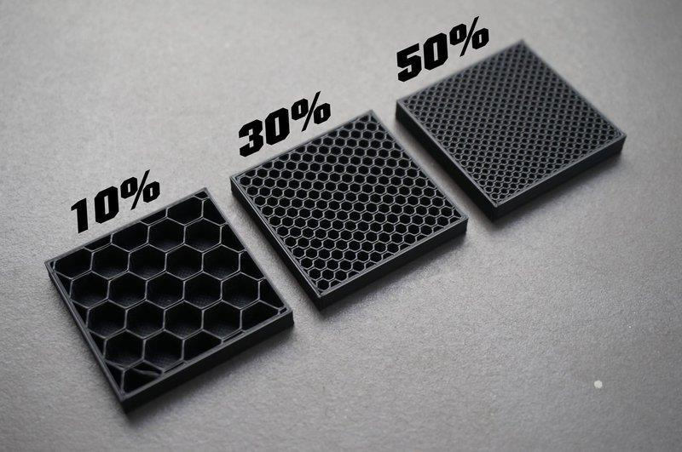
Características MEX
Preenchimento
As partes impressas em MEX não têm um preenchimento sólido. Para poupar material e diminuir o tempo de construção, as peças são impressas com uma estrutura interna de baixa densidade, conhecida como Preenchimento. A percentagem de Preenchimento é um parâmetro que pode ser variado com base na aplicação da peça. Para alta resistência, as peças podem ser impressas com 80% de Preenchimento. Se um modelo for utilizado apenas para testes, a percentagem de Preenchimento pode ser reduzida até 10%, permitindo que a peça seja feita mais rapidamente e a um custo mais baixo. 20% é uma percentagem comum de Preenchimento para peças feitas através de MEX.
A geometria do Preenchimento também tem impacto no desempenho das peças. As geometrias mais comuns do Preenchimento são triangulares, retangulares ou "favo de mel". Alguns programas de corte permitem que a densidade e a geometria do Preenchimento variem ao longo de uma impressão.

Slide 60
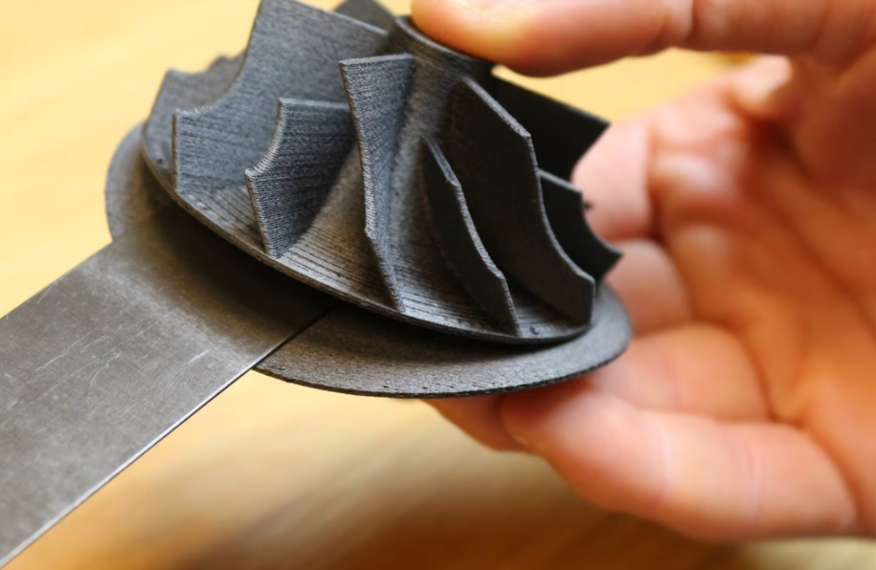
Características MEX
Precisão dimensional
Como MEX produz peças uma camada de cada vez por extrusão de um termoplástico, em que as diferentes partes da impressão arrefecem a ritmos diferentes, as tensões internas provocam uma ligeira distorção da camada de impressão, levando a deformações ou encolhimentos. Partes maiores ou detalhes finos estão particularmente em risco de empenar devido a grandes variações de temperatura.
Algumas das soluções para reduzir a ocorrência deste fenómeno passam pela criação de uma cambada base, impressa na plataforma de construção ou o aquecimento da mesma.

Slide 61
Características MEX
Especificações técnicas para MEX
Tempo de espera: Depende do tamanho da peça, número de peças e tipo de acabamento
Precisão: ± 0.15% (juntamente com uma limitação inferior em ± 0.2 mm)
Espessura da camada: 0.18 – 0.25 mm (varia de acordo com o material)
Espessura mínima da parede: 1 mm
Dimensões máximas de construção: As dimensões máximas são 914 x 610 x 914 mm
Estrutura de superfície: É possível todos os tipos de acabamentos. Desde uma superfície rugosa a uma superfície lisa. As peças podem também ser coloridas, alisadas, revestidas e pintadas.

Slide 62
Que afirmação está correta em relação à estruturas de suporte solúveis?
Não são normalmente necessárias para imprimir com sucesso em MEX
Não afetam a superfície da peça
As partes impressas por MEX são geralmente sólidas
Podem ser dissolvidas em água ou solvente

Slide 63

Vantagens do processo MEX
Vantagens
Processo mais rentável para produzir peças termoplásticas e protótipos personalizados.
Os prazos de entrega são curtos, devido à singularidade da tecnologia.
Está disponível uma vasta gama de materiais, adequados tanto para prototipagem como para algumas aplicações funcionais.
Manuseamento de material mais seguro.

Slide 64

Desvantagens do processo MEX
Desvantagens
Processo com resolução mais baixa em comparação com outras tecnologias de impressão 3D, por isso não é adequado para peças com detalhes muito pequenos.
É provável que as peças tenham linhas visíveis em camadas, pelo que é necessário um pós-processamento para um acabamento suave.
O mecanismo de aderência de camadas torna as peças intrinsecamente anisotrópicas.

Slide 65
Comparação entre os processos MEX vs VP e PBF
 | MEX | VP | PBF
Principio de funcionamento | Extrusão de material fundido | Foto polimerização de resinas | Micropartículas sinterizadas
Materiais compatíveis | Termoplásticos | Resina fotopolimerizável | Termoplásticos
Quantidade de materiais compatíveis | Muito alto | Médio | Baixo
Preço dos materiais | Médio-baixo | Alto | Médio
Complexidade | Alto | Médio | Médio
Imediatidade | Muito alto | Médio | Baixo
Resolução mínima de camadas | 0.1 mm | 0.05 mm | 0.06 mm

Slide 66
Comparação entre processos MEX vs VP e PBF
 | MEX | VP | PBF
Máxima resolução em XY | 0.25 mm | 0.05 mm | 0.08 - 0.08 mm
Precisão | Baixo | Médio | Alta
Aplicações | Prototipagem rápida. Educação. Fabrico de modelos e ferramentas. | Modelos com pequenos detalhes. Negativos para fundição para joalharia e odontologia. Talas. | Protótipos funcionais. Séries curtas. Modelos e ferramentas. Componentes ortopédicos.
Vantagens | Preço baixo. Imediato. Materiais disponíveis. | Alta resolução. Materiais dentários e fundíveis de qualidade. | Imprimir sem suportes. Peças de alta qualidade. Alta precisão.
Desvantagens | Necessidade de suportes. Alguns materiais têm uma retração elevada. | Custo elevado dos materiais. Baixo volume de impressão. | Longos tempos de impressão. Baixo volume de impressão.

Slide 67
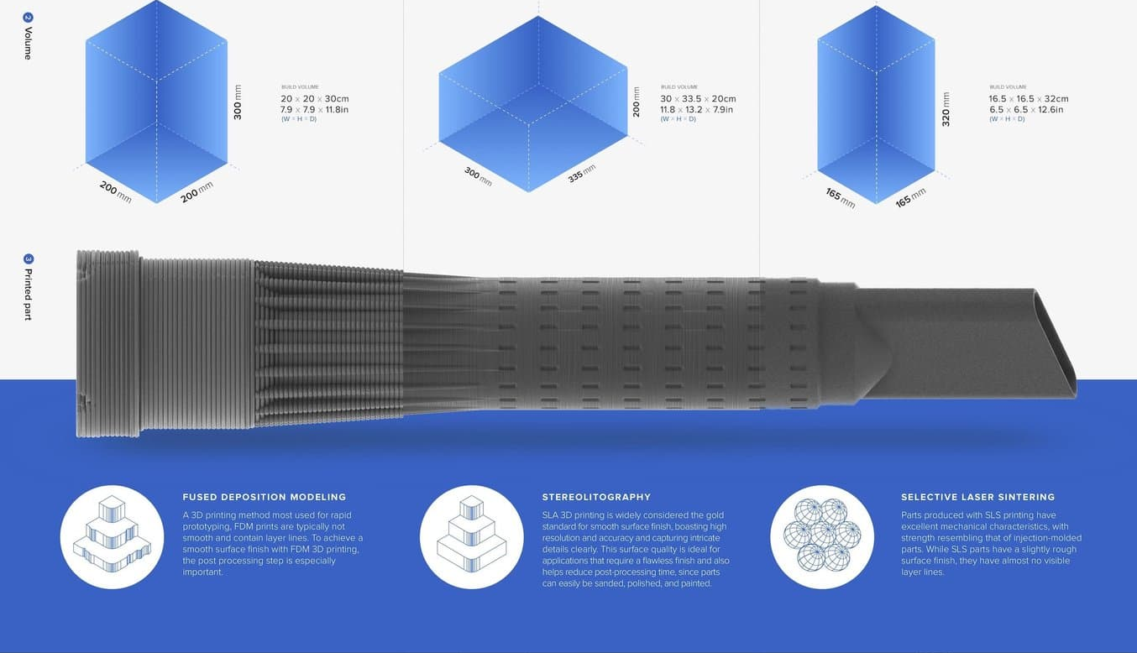
Comparação entre processos MEX vs VP e PBF

Slide 68
Qual a opção correta?
Peças impressas em Leito e Pó (PBF) requerem suportes. tem baixa resolução.
MEX é aconselhado para partes com detalhes pequenos (<0,1mm).
Uma das aplicações de Leito e Pó (PBF) é na área da ortopedia.

Slide 69
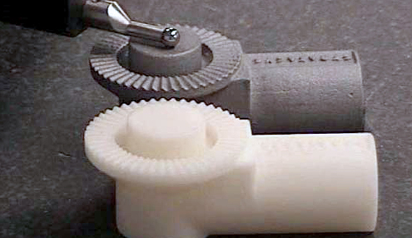
Aplicações de MEX
O processo MEX é usado como uma ferramenta rápida e de baixo custo para verificação de design e prototipagem. É também adequada para a criação de peças funcionais, maioritariamente não-comerciais. Algumas das aplicações mais comuns do processo MEX serão apresentadas nesta secção:
Moldagem de revestimento
O baixo custo dos materiais MEX e a vasta gama de geometrias possíveis de produzir com este, tornam-no numa boa solução para a criação de moldes para moldagem de revestimento
Devido ao facto de o Preenchimento em peças impressas com MEX não ser sólido, é possível utilizar menos material, tornando o "burnout" mais fácil durante o processo de moldagem

Slide 70
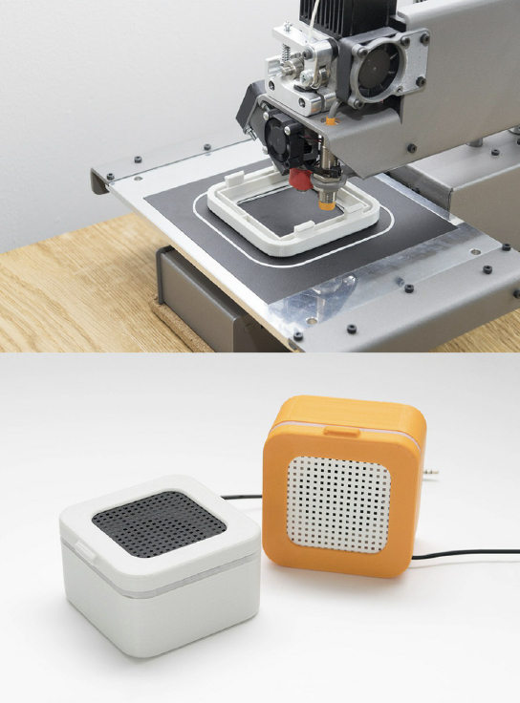
Aplicações de MEX
Caixas para componentes eletrónicos
Caixas para componentes eletrónicos são uma das aplicações mais populares de impressão MEX. Esta permite ao Projetista/Designer a criação de um protótipo ou design final numa questão de horas, e é bastante mais barato em comparação com métodos tradicionais de manufatura. Estas caixas impressassão um método eficiente para a confirmação do design da geometria, além de que grande parte dos materiais para impressão de caixas 3D são adequados para aplicações finais

Slide 71
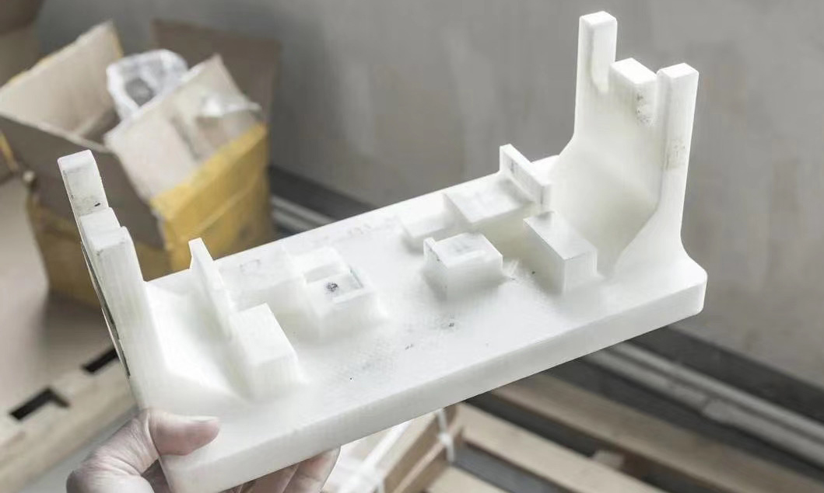
Aplicações de MEX
Testes de encaixe
Projectos de peças de encaixe são usados para demonstrar a geometria, bem como para fornecer feedback ao Projetista MEX permite a criação de curvas e formas orgânicas que seriam difíceis de reproduzir através de técnicas de manufatura tradicional.
Gabaritos de fixação e acessórios fixos
O elevado nível de costumização e complexidade possível com MEX permiteno projeto, em conjunto com a velocidade e precisão na produção das peças, torna-a adequada para a criação de gabaritos e outros acessórios de fixação

Slide 72
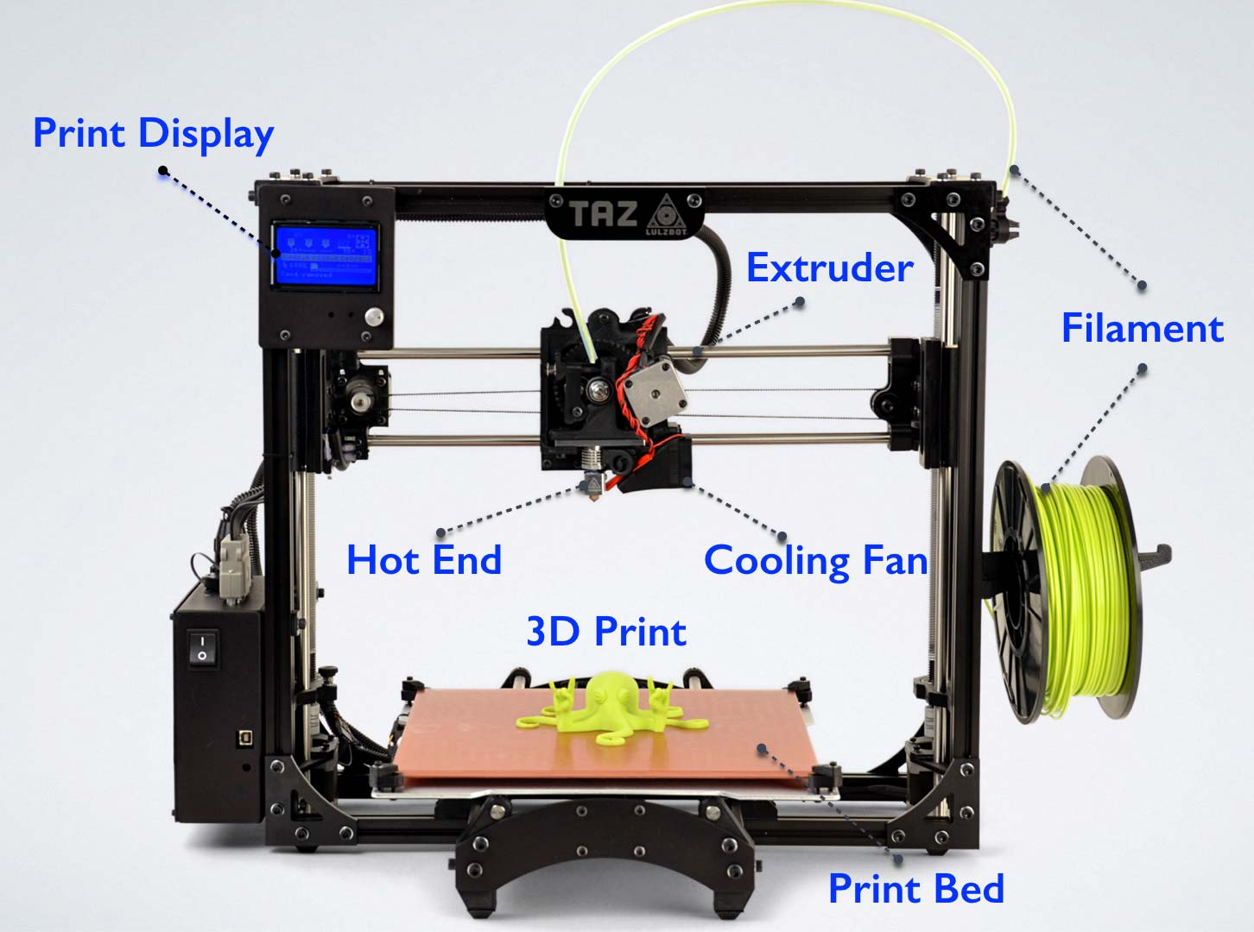
Terminologia e equipamento MEX

Slide 73
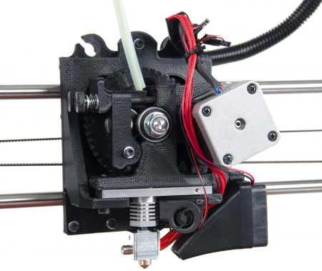
Terminologia e equipamento MEX
Extrusor
O extrusor é um dos principais componentes da impressora 3D. É responsável por transmitir e encaminhar a quantidade certa de material de filamento para a hot end onde o este é derretido e extrudido em camadas finas para criar um objeto. É importante notar que o extrusor não é o mesmo que a hot end. Este é geralmente referido como a "cold end" porque o material do filamento é "frio" quando passa através do extrusor para a hot end.

Slide 74
Terminologia e equipamento MEX
Extrusor
Há dois tipos básicos de extrusor, que dependem no tipo de guiamento: extrusor direto e extrusor bowden
Extrusor direto: extrusores diretos são extrusores que estão directamente ligados à Hot End. É importante notar que um extrusor direto não é necessariamente a mesma coisa que um extrusor de acionamento direto. Uma extrusor de acionamento direto significa apenas que o mecanismo de acionamento do filamento é montado diretamente no eixo do motor. Tanto os extrusores bowden como os extrusores diretos podem ser de acionamento direto.

Slide 75
Terminologia e equipamento MEX
Extrusor
Há dois tipos básicos de extrusor, que dependem no tipo de guiamento: extrusor direto e extrusor bowden
Extrusor bowden: O extrusor bowden não está diretamente ligado à hot end. Em vez disso, um tubo (tubo Bowden) faz a conexão entre o extrusor e a hot end. O filamento fica constrangido pelo tubo e atravessa este até à hot end.

Slide 76
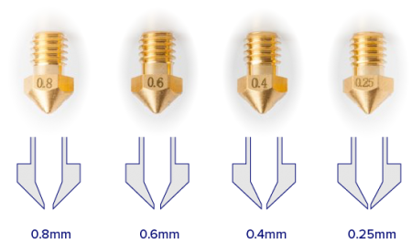
Terminologia e equipamento MEX
Bocal
A ponta da hot end é chamada de Bocal. O material de filamento derretido sai pelo nozzle. O bocal deve ser substitu+ivel, de acordo com os requerimentos da impressão. O tamanho deste é muito importante. Geralmente varia entre 0,25mm e 0,80mm. O mais comum é de 0,5mm.

Slide 77
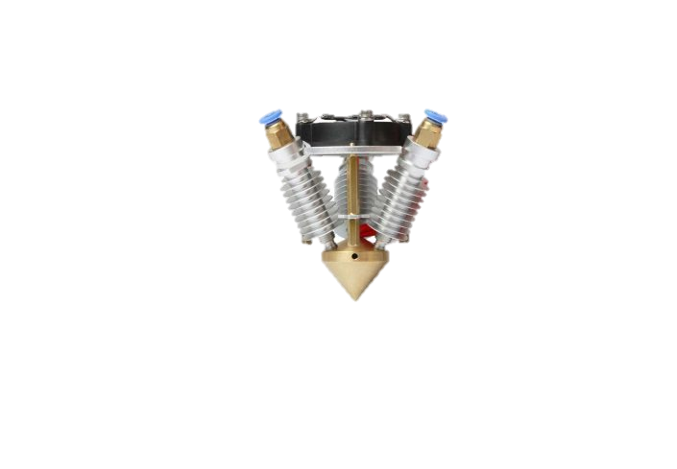
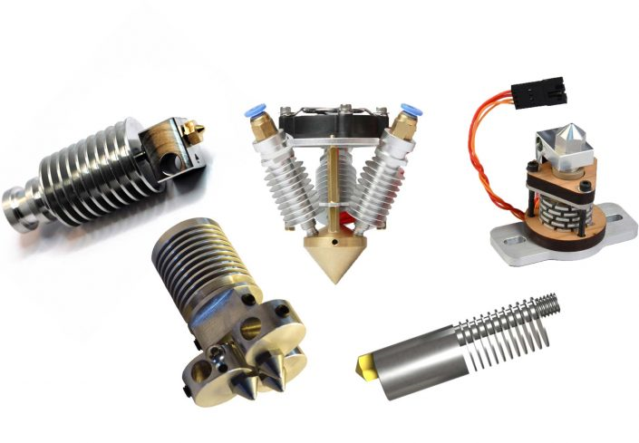
Terminologia e equipamento MEX
Hot End
A Hot End é uma das partes principais no extrusor de uma impressora 3D. É a parte onde o polímero é derretido para ser depois extrudido. Hoje em dia há várias alternativas para Hot Ends no mercado.

Slide 78
Terminologia e equipamento MEX
Plataforma aquecida
Uma plataforma aquecida é necessária para extrusão de filamentos de alta temperatura. A cama aquecida mantém o plástico aquecido durante o processo de impressão, além de o impedir de distorcer. Além disso, a plataforma aquecida garante a melhor aderência entre as camadas de material depositadas, o que é o resultado mais íntegro para a estrutura dos objetos impressos. A cama aquecida é fundamental na primeira camada para garantir o melhor nível de adesão. Geralmente a gama de temperaturas é de 40 °C a 110 °C.
Ventilador
O Ventilador desempenha um papel fundamental no processo de impressão em 3D. Não é necessário um processo de arrefecimento para todos os materiais de impressão 3D, mas é bastante vantajoso para a maioria das impressoras 3D. Algumas impressoras 3D têm apenas um ventilador, enquanto outras têm até três ventiladores. O ventilador é capaz de modificar com precisão as características das saliências, podendo quebrar, mas tornando as arestas mais rígidas e afiadas, melhorando assim a sua capacidade de ligação ou “bridging”.

Slide 79
Terminologia e equipamento MEX
LCD Display
O Display LCD permite a impressão em 3D sem qualquer requisito de ligação a um computador ou utilizando o software anfitrião, por exemplo, o Cura. Exige um cartão SD para a leitura dos comandos em código G. O display permite uma utilização mais eficaz do espaço e liberta o computador para outros trabalhos. É perfeito para a impressão quotidiana e é utilizado na maioria das peças impressas.
Motor de passo
Para impressoras 3D, o motor de passo é outro componente essencial. O motor de passo é um motor DC com múltiplas bobinas que lhe permite mover-se em pequenos passos. Estas múltiplas bobinas estão ligadas em grupos, chamados fases. Ao energizar cada fase por ordem, o motor será movido, 1 passo de cada vez. Ao utilizar um computador que controlará os movimentos, este pode ser extremamente preciso. O motor de passo é melhor utilizado para binário de baixa velocidade, controlo de velocidades, e posicionamento.

Slide 80
Terminologia e equipamento MEX
Motor de passo
Conforme a gama da impressora 3D, o motor de passo é utilizado para diferentes aplicações, por exemplo, um motor de passo pode ser utilizado para mover o extrusor, ou a plataforma na direção x, y, e z. Mesmo o extrusor tem um motor de passo para puxar o filamento. É regularmente utilizado para impressoras e robótica.

Slide 81
Terminologia e equipamento MEX
Placa controladora
A placa controladora é o cérebro da impressora 3D, alimentando tudo, desde os motores até ao Hot End. O poder de processamento da placa pode desempenhar um grande papel na forma como o detalhe na impressão de um modelo 3D sai como produto final.
A placa controladora é composta por dois componentes: um microcontrolador e uma placa de circuito. Estes componentes podem estar combinados numa placa ou estar ligados em unidades separadas. Ambos trabalham simultaneamente para controlar e distribuir a potência aos restantes componentes.

Slide 82

Tipos de equipamentos MEX
Impressora 3D "Desktop"
Impressoras 3D "Desktop" ou de consumidor MEX têm como alvo hobbistas e utilizadores amadores, com impressoras pequenas, económicas, e de utilização fácil. Isto permite aos utilizadores experimentar com os seus modelos CAD, ganhando uma ideia da sua viabilidade.
Devido ao relativamente baixo custo do filamento, MEX tem espaço para correções de desenho e outras modificações

Slide 83

Tipos de equipamentos MEX
Impressora 3D "Desktop"
A maior parte de impressoras "Desktop" não têm potência ou eficiência suficiente para serem utilizadas para prototipagem rápida em aplicações industriais. Elas são pensadas com hobbistas e utilizadores caseiros à procura de criar peças sobrecelentes, itens customizados, brinquedos, objetos decorativos, etc. O processo de impressão é geralmente lento, levando a que um projeto complexo possa levar várias horas a imprimir, requerindo também alguma supervisão. Limitações em termos de materiais para impressão e velocidades levam a que impressoras "Desktop" sejam usadas em ambiente caseiro.

Slide 84

Tipos de equipamentos MEX
Impressora 3D Industrial
Impressão 3D industrial (também apelidada de impressão 3D profissional) é a versão industrial da impressão 3D caseira. É maioritariamente utilizada para conceção de protótipos, bem como de partes para consumo final.
Impressoras profissionais, como as da marca Stratasys, são significantemente mais caras, poderosas, e eficientes que as versões "Desktop"

Slide 85

Tipos de equipamentos MEX
Impressora 3D Industrial
Uma das grandes vantagens das impressoras industriais em relação às suas versões "Desktop" é a versatilidade de materiais que podem utilizar para imprimir. A maior parte dos fabricantes têm os seus próprios portfólios de materiais proprietários. A vasta gama de materiais disponíveis permite aos utilizadores finais a seleção de materiais que melhor se adequem aos requerimentos de impressão.

Slide 86
Comparação de impressoras 3D em versão Desktop vs Industrial
 | Desktop | Industrial
Preço | MEX é uma das opções de impressão mais económicas presentes no mercado. O seu preço pode ser tão baixo como 200 €. | Impressoras 3D Profissionais são usadas por designers e manufatores de produtos para fazer moldes e protótipos. Estas devem ser capazes de imprimir objetos grandes eficientemente, sendo portanto caras
Volume de impressão | Impressoras 3D de consumo são consebidas para uso caseiro. O volume de impressão varia entre 10 x 10 x 10 mm e 200 x 200 x 200 mm. | O volume de impressão determina o tamanho da maior peça que é possível produzir de uma vez. O tamanho de impressão varia entre 200 x 200 x 300 mm e 914 x 610 x 914 mm dependendo da impressora.
Materiais | Os materiais mais comuns para impressão 3D hobbista são PLA, ABS, e PETG. | Os materiais mais comuns são o PC e o ABS.

Slide 87




Exemplos de impressoras 3D Industriais
Stratasys MEX printers
FORTUS 450MC
F770
F123 Series
F900

Slide 88
Qual destes opções não faz parte de uma impressora 3D MEX?
Hot End
Bocal
Laser Pontual
Ventoinha

Slide 89
Propriedades de peças impressas com MEX
O maior desafio na impressão através de MEX é a natureza anisotrópica das propriedades mecânicas da peça impressa. Uma das razões é a ligação estre camadas impressas, na direção do eixo z, que resulta em resistência mecânica limitada dos objetos impressos.
Há maneiras de mitigar este problema, nomeadamente aquecendo localmente a camada impressa através de um laser, um microondas, ou uma lâmpada de infravermelhos. Outro fator que causa propriedades anisotrópicas dependentes da direção de impressão é o arranjo das cadeias poliméricas e aditivos. Estes estão alinhados com a direção de escoamento do estrusor, resultando em propriedades mais robustas na direção de impressão, comparativamente às outras

Slide 90

Propriedades de peças impressas com MEX
A natureza da interface entre camadas afeta as propriedades mecânicas. Por exemplo, na extrusão de material polimérico, o cordão depositado de material tem boas propriedades mecânicas, mas a interface entre os cordões fica prejudicada porque as moléculas de polímero de cadeia longa ficam paralelas à interface em vez de a atravessarem

Slide 91

Propriedades de peças impressas com MEX
O efeito principal da porosidade é baixar o esforço ao qual ocorre uma fratura rápida. Tanto a ductilidade como a resistência aumentam à medida que a porosidade diminui. Para amostras de alta porosidade, a tensão de fratura foi inferior à tensão de cedência e o alongamento medido à tensão também foi baixo. À medida que a porosidade é reduzida, a resistência aumenta significativamente, aproximando-se da tensão de cedência. Contudo, devido à inclinação acentuada da porção elástica da curva tensão-deformação, a tensão de fratura permanece baixa, menos de 10%. Para a porosidade residual no intervalo de 10-15%, a tensão de fratura cai para entre a tensão de cedência e a máxima, resultando numa quantidade modesta de plasticidade mensurável entre 10-30%. Quando a porosidade cai abaixo de cerca de 5%, a ductilidade total de 50-60% é restaurada. Pós-processamento pode ser utilizado para mitigar ou eliminar estruturas defeituosas nas peças.

Slide 92

Propriedades de peças impressas com MEX
MEX tem a resolução mais baixa em comparação com outras tecnologias de impressão 3D, por isso não é adequado para peças com detalhes muito pequenos.
A percentagem de Preenchimento também tem um efeito na resistência de uma peça. A maioria das impressoras produz peças com 20% de Preenchimento. Níveis mais elevados de Preenchimento resultam numa peça mais resistente, mas aumentam o tempo e o custo de produção.
O método de impressão camada a camada significa também que é provável que as peças MEX tenham linhas de camada visíveis e muitas vezes exijam alguma forma de pós-processamento se for desejável um acabamento superficial liso.

Slide 93

Operações da cadeia de processos. Pós-processamento
Algumas operações em cadeia de processos como o pós-processamento são, na realidade, termos gerais para uma série de fases pelas quais as peças de impressão 3D podem ter de passar depois de saírem do sistema de impressão e antes de serem adequadas ao seu propósito. O termo "pós-processamento" é muitas vezes utilizado indistintamente com "acabamento", o que pode gerar alguma confusão. Assim, "acabamento" é na realidade um subconjunto do pós-processamento, e não um termo que deve ser utilizado de forma intercambiável com este
O pós-processamento será explicado em pormenor noutra unidade.

Slide 94
02
Visão geral sobre Materiais Poliméricos, as suas propriedades e aplicações

Slide 95

Materiais processáveis em MEX
A maioria dos materiais impressos em MEX são poliméricos. Um resumo dos materiais atualmente disponíveis para MEX pode ser consultado na figura:
PLA, ABS, PETG , and PC podem ser considerados os materiais mais comuns para impressão MEX

Slide 96

Materiais processáveis em MEX
Ao contrário da fotopolimerização, e métodos baseados em pós para impressão 3D, o processo MEX permite a utilização de um vasto leque de termoplásticos disponíveis comercialmente, que satisfazem os requisites materiais discutidos acima, e com preços acessíveis, em comparação com outras técnicas de impressão 3D
Até 2012, os materiais disponíveis para MEX, especialmente para impressoras “low cost”, eram limitados maioritariamente a PLA e ABS, devido ao fácil processamento destes tanto em termos de extrusão do filamento, bem como de MEX. Hoje em dia estes dois materiais continuam a ser topo de vendas dentro de MEX, e são ambos processáveis sem distorções

Slide 97

Materiais processáveis em MEX
Recentemente teem sido desenvolvidas várias alternativas em termos de materiais, o que levou a uma grande variedade de termoplásticos disponíveis comercialmente.
A maioria dos restantes materiais, mesmo aqueles disponíveis comercialmente, não deve ser utilizado sem experiência “hands-on”, necessitando portanto de melhoramentos nas áreas de processamento, estabilidade e da precisão, como mostrado por vários tipos de filamento testados

Slide 98

Materiais processáveis em MEX - Polímeros
Acrilonitrila butadieno estireno-ABS
O filamento ABS é o plástico mais comum, utilizado em impressão 3D. É empregado na carroçaria de carros, eletrodomésticos, e capas de telemóvel. É um termoplástico que contém uma base de elastómeros baseados em polibutadieno, tornando-o mais flexível, e resistente ao impacto. ABS também pode ser encontrado em pó e líquido, para SLS e SLA. É um material económico, resistente, e leve.
O filamento ABS está disponível em varias cores, e pode ser usado para modelos em áreas desde arquitetura a projetos DIY e manufatura.
Comparativamente a outros filamentos de fibra, ABS é economicamente viável. Além de ser resistente ao impacto e á fadiga, o AVS é também resistente a altas temperaturas e a água.

Slide 99

Materiais processáveis em MEX - Polímeros
Acrilonitrila butadieno estireno-ABS
ABS é usado em impressão 3D quando impresso entre 230ºC e 260ºC. É um material resistente, podendo ser empregue a temperaturas entre os 20 e os 80ºC. Para além da sua resistência elevada, é um material reutilizável, e pode ser soldado através de processos químicos. No entanto, ABS não é biodegradável e comprime em contato com o ar, levando a que placa de construção seja aquecida para prevenir empeno. É recomendada a impressão de ABS em câmara fechada com controlo de temperatura, de modo a evitar tanto empeno, assim como a inalação de vapores emitidos.
ABS é o material perfeito para fabricar peças móveis ou de elevado esforço mecânico. O ABS é também uma boa opção para um produto final, visto possuir um bom acabamento superficial.

Slide 100

Materiais processáveis em MEX - Polímeros
Acrilonitrila butadieno estireno-ABS
O desafio associado ao uso de ABS é facto de este ser extrudido a uma temperatura superior a outros materiais: a sua temperatura de transição vítrea é de ~105ºC. O ABS é amorfo, não tendo um ponto de fusão definido, sendo o standard para imprimir 230ºC.
Não só tem melhor resistência mecânica que o PLA, como também a materiais corrosivos, tornando-o mais atraente para MEX. No entanto, é mais difícil de imprimir devido à sua tendência a empenar, devido ao seu fator de compressão Elevado.

Slide 101

Materiais processáveis em MEX - Polímeros
Ácido Polilático-PLA
Este material, conhecido como ácido poliático, ou PLA, tem o benefício de ser biodegradável, ao contrário do ABS. O PLA é fabricado através de materiais renováveis, tal como amido de milho, sendo que variantes utilizando cana de açúcar e tapioca também podem ser encontradas.
PLA é um dos materiais mais fáceis de imprimir, tendo no entanto tendência a comprimir ligeiramente. Embora seja aconselhado, não é necessária a utilização de uma placa de construção aquecida para imprimir, ao contrário do ABS. PLA pode ser impresso a uma temperatura inferior ao ABS, nomeadamente entre os 190 e os 230ºC. O PLA tem um ponto de fusão baixo, à volta dos 145-186ºC, e pode ser transformado em filamento facilmente a temperaturas superiores a 185-190ºC

Slide 102
Materiais processáveis em MEX - Polímeros
Ácido Polilático-PLA
PLA é difícil de manipular devido à sua alta velocidade de arrefecimento e solidificação. É também importante mencionar que as peças impressas neste material podem deteriorar em contacto com a água. No entanto, o material é consistente, de fácil uso, e está disponível numa vasta gama de cores, tornando-o adequado à impressão MEX. Por estas razões, várias pessoas preferem-no ao ABS. Ainda mais, é adequado para produtos de contacto com comida de utilização única, e comprime menos que o ABS ao arrefecer. A compatibilidade biológica, bem como as suas boas características mecânica, tornam o PLA numa alternativa popular para a indústria de embalagens, bem como para a área da biomedicina. No entanto, o PLA é menos duradouro que o ABS e é suscetível ao calor.
O nome “ácido poliático” não é conforme com a nomenclatura IUPAC, e é potencialmente ambíguo, visto PLA não ser um poliácido (polieletrólito), mas sim um poliéster. O PLA tem um cristalinidade de cerca de 37%, uma temperatura de transição vítrea de 60-65ºC, uma temperatura de fusão de 173-178ºC, e um modulo de Young de 2.7-16 GPa

Slide 103
Materiais processáveis em MEX - Polímeros
Politereftalato de etileno-PET
Politereftalato de etileno, ou PET, é um polímero semi-cristalino, da família dos poliésteres, geralmente empregado em garrafas de plástico descartáveis. PET é ideal para peças impressas em contacto com comida. O material é algo rígido, apresentando boa resistência química. De modo a obter os melhores resultados ao imprimir em PET, uma temperatura de 75-90ºC deve ser usada. PET é geralmente comercializado como um material translúcido, com variantes como o PETG, PETE, e PETT sendo também vendidos. O PET tem vantagens, como o facto de não libertar odores a imprimir, e de ser 100% reciclável.
Este material é a segunda alternativa ao ABS. Ao contrário do ABS, PET não emite fumos quando derretido, mas é igualmente resistente e flexível
Por fim, PET não necessita de uma placa de construção aquecida. O material tem um acabamento lustroso, é flexível, e é seguro, sob ponto de vista alimentar, o que o torna popular para vários produtos de consumidor. Os materiais PET para impressão 3D devem ser guardados em vácuo, ou outros recipientes que protejam contra a humidade.

Slide 104

Materiais processáveis em MEX - Polímeros
Politereftalato de etileno-PET
A sua resistência mecânica é bastante superior ao PLA, é aprovado pela FDA para recipientes para comida/ferramentas para consumo de comida, quase não tem problemas de empeno, e não produz odores/fumos ao imprimir. O filamento PET não é bio-degradável mas é 100% reciclável. Filamento PET é conhecido pela sua claridade, tendo também boas propriedades de ligação ou “bridging”.

Slide 105
Materiais processáveis em MEX - Polímeros
Poliéster glicolizado-PETG
PETG, ou poliéster glicolizado, é um termoplástico bastante utilizado no mercado AM, combinando a simplicidade de impressão de PLA, e a resistência mecânica do ABS. É uma variante do PET, misturado com glicol para alcançar uma série de características desejáveis para impressão 3D, tal como uma elevada transparência. É um plástico amorfo, que pode ser 100% reciclado. Tem a mesma composição química do PET. A adição do glicol reduz a sua rigidez, e portanto a sua fragilidade. O PETG é mais fácil de imprimir que o ABS, e permite a produção de produtos com um acabamento superficial liso e excelente resistência ao impacto, mas tem uma grande taxa de absorção de humidade do ar.
Além do mais, PETG pode ser impresso a temperaturas inferiores ao ABS, com velocidade de deposição superior (até 100mm/s), o que se traduz em impressões mais rápidas. Componentes em PETG são resistentes aos elementos, sendo utilizados regularmente em aplicações para jardins.

Slide 106

Materiais processáveis em MEX - Polímeros
Poliéster glicolizado-PETG
Outro argumento a favor é o seu uso como material de impressão 3D seguro de ponto de vista alimentar.
Ao usar em casa deve ser guardado em sacos de vácuo ou outro recipiente para proteger contra a humidade.
Principiantes em impressão 3D devem usar PETG aquando da procura de um material forte e relativamente fácil de imprimir.
O PETG é mais fácil de imprimir que o ABS, sendo no entanto mais resistente e técnico que o PLA. O PETG é resistente ao impacto e à abrasão, e apresenta alguma flexibilidade.
De acabamento brilhante e bons níveis de resistência mecânica, o PETG é uma ótima alternativa para partes de uso final. É frequentemente utilizado para imprimir protótipos funcionais, peças de alguma fadiga, e capas protetoras.

Slide 107

Materiais processáveis em MEX - Polímeros
Policarbonato-PC
PC é um dos plásticos de engenharia, contem grupos de carbonato na sua estrutura química. O PC é popular em impressão 3D devido às suas excelentes propriedades mecânicas (resistência à tração, flexão, e impacto), e boa resistência ao calor, até aos 140-150ºC. É deste modo usado frequentemente para aplicações como testes funcionais e ferramentas
PC, no entanto, é um plástico higroscópico, que significa que absorve humidade do ar. Para prevenir a degradação do filamento, este deve ser armazenado num ambiente seco. Este tem também tendência a apresentar “empeno”.

Slide 108

Materiais processáveis em MEX - Polímeros
Policarbonato-PC
Quando o PC é impresso sem um ambiente aquecido, tensões residuais podem ser criadas no polímero, levando a que, como o andamento da impressão, estes eventualmente sobrepõem-se à adesão entre camadas ou entre a primeira camada e a placa de construção, causando distorções. Deste modo, é importante assumir suficiente adesão através do controlo da temperatura da placa de construção e da câmara de impressão (placa de construção a 90-105ºC, câmara a ~250ºC), bem como ajustando o offset do bocal em relação à placa de construção .

Slide 109
Materiais processáveis em MEX - Polímeros
Poliuretano termoplástico-TPU
TPU, ou poliuretano termoplástico, é um material popular e flexível, geralmente confunido com o TPE.
A explicação simples, é que o TPU é um tipo de TPE, visto que TPE não se refere a um material específico, mas sim a uma gama de termoplásticos elásticos, aos quais o TPU pertence.
Recentemente, “TPU” tem vindo a ganhar popularidade sobre “TPE”, como termo e material. Hoje em dia, a maior parte da oferta de materiais flexíveis é baseada em TPU, com outros TPE caindo em popularidade devido a dificuldades de impressão.
De modo a evitar confusões, estes são mais facilmente diferenciados com base na sua flexibilidade. Abaixo de uma Dureza de 90A , inclusive, são denominados de TPE, mesmo tendo TPU como base.

Slide 110

Materiais processáveis em MEX - Polímeros
Poliuretano termoplástico-TPU
Devido à sua capacidade de se estender até 4.5 vezes o seu tamanho original sem fraturar, o TPU é uma boa escolha para impressões que requeiram níveis elevados de flexibilidade e resistência. O TPU é usado regularmente para a impressão de peças como rodas, molas, absorvedores de choque, etc.
As desvantagens do TPU são a sua predisposição para “stringing” e a dificuldade do seu pós-processamento.

Slide 111
Materiais processáveis em MEX - Polímeros
Nylon/PA
Dada a sua flexibilidade e resistência, o nylon é a escolha para uma gama variada de aplicações em MEX. É um filamento com várias características desejáveis, como grande flexibilidade, e resistência ao impacto e à abrasão. Adicionalmente, as suas propriedades mecânicas são próximas do ABS. No entanto, o Nylon requer uma placa de construção aquecido a 80ºC devido a problemas de adesão. Também deve ser guardado em ambiente seco visto ser também higroscópico, o que pode ter um impacto na qualidade de impressão. Em prática, absorve cerca de 10% em peso de água. Quando aquecido, a humidade ferve, afetando a adesão tanto à cama, como entre camadas, bem como o acabamento exterior. Em termos de temperatura de extrusão, esta deve ser de 220-250ºC

Slide 112

Materiais processáveis em MEX - Polímeros
Nylon/PA
É recomendada a secagem do filamento antes de imprimir, sendo o melhor método para o fazer utilizando um forno (não caseiro).
Os filamentos em Nylon são uma boa alternativa a PC, visto serem mais fáceis de imprimir. As peças em nylon têm também uma durabilidade mais elevada, sendo portanto ideal para partes que necessitem de boa resistência. Entre os filamentos MEX, a adesão entre camadas do Nylon é a superior, tornando-o o material ideal para peças que requeiram boa resistência à tração. Deste modo é frequentemente usado para imprimir ferramentas, dobradiças, ou componentes de máquina que necessitem de boa resistência.

Slide 113

Materiais processáveis em MEX - Polímeros
Poli(éter-éter-cetona)-PEEK
O PEEK é um polímero semicristalino na família da poli (alril-éter-cetona), ou PAEK, é um plástico “avançado”, devido à sua temperature de fusão elevada, de cerca de 343ºC, não sendo possível de processar para alguns hot ends. Com o progresso recente em MEX, filamentos PEEK para MEX em geral têm vindo a ser desenvolvidos.
PEEK apresenta várias vantagens, incluindo excelentes propriedades mecânicas e químicas (alta resistência à biodegradação e degradação térmica), o que lhe permite ser aplicado em condições extremas que requeiram altas temperaturas de serviço ou propriedades mecânicas, tal como ossos, rolamentos, pistões, bem como peças para a indústria automóvel e aeronáutica

Slide 114
Materiais processáveis em MEX - Polímeros
A tabela compara os materiais processáveis em termos de propriedades mecânicas e parâmetros de impressão
 | PLA | ABS | Nylon6 | PC | PETG | PEEK
Temperatura de transição vítrea(ºC) | 53-64 | 102-115 | 47-57 | 140-151 | 75-80 | 137-152
Temperatura de fusão (ºC) | 145-186 | - | 220 | 220-260 | - | 335-343
Temperatura de deflexão térmica (ºC) | 56 | 100 | 190 | 190 | 71 | 160
Modulo de Young (Gpa) | 1.2-3.0 | 1.8-2.39 | 2.8-3.1 | 2.34 | 0.9-1.1 | 3.56
Tensão máxima(Mpa) | 28-50 | 25-65 | 79 | 62 | 55 | 92
Temperatura de impressão(ºC) | 190-220 | 220-250 | 220-270 | 260-310 | 230-250 | 360-450
Temperatura do build-plate (ºC) | 45-60 | 95-110 | 70-90 | 80-120 | 75-90 | 120-150

Slide 115

Polímeros. Características e efeitos
Para avaliar as características de vários polímeros em MEX, cada material está avaliado numa escala de 1 (baixo) a 5 (elevado), Segundo os critérios seguintes:
??????
Esta avaliação é relativa a MEX, podendo ser diferente se se tivesse tido em conta outras tecnologias.

Slide 116
Polímeros. Características e efeitos
A escolha do material depende do que o utilizador pretende imprimir, estando os polímeros MEX mais comuns listados a seguir, seguindo critérios-chave para a escolha do material (tirando custo), nomeadamente:
Facilidade de impressão: Quão fácil o material é de imprimir: adesão à placa de construção velocidade máxima de impressão, frequência de falha de impressão, precisão de extrusão, facilidade de alimentação do fio, etc.
Qualidade visual: Quão bem o objeto final se parece (rugosidade, etc).
Tensão máxima: Tensão máxima a que o objeto pode ser submetido antes de fraturar ao tracionar lentamente.
Extensão à fratura: Extensão máxima que o objeto pode esticar antes de fraturar.
Resistência ao impacto: Energia necessária para quebrar o objeto com um impacto repentino.
Adesão entre camadas (isotropia): Quão boa é a adesão entre as camadas depositadas do material.
Resistência ao calor: Temperatura máxima a que o objeto pode ser submetido antes de deformar e amolecer.

Slide 117



Polímeros. Características e efeitos

Slide 118



Polímeros. Características e efeitos

Slide 119
O material mais fácil de imprimir em MEX é…
ABS
PLA
PC
TPU

Slide 120

Materiais processáveis MEX
Devido à vasta seleção de matérias-primas, é importante conhecer as propriedades dos materiais e facilidade de impressão aquando da escolha do polímero certo para o produto final.
A facilidade de impressão significa o quão fácil é de imprimir uma matéria-prima em termos de adesão à placa de construção, velocidade de impressão máxima, facilidade de alimentação do fio, frequência de falhas, e a qualidade visual da impressão, determinada pela qualidade superficial, tal como a rugosidade superficial. Estes pontos de vista serão uma mais-valia ao escolher materiais para impressão MEX. Hoje em dia, com o aumento da procura por materiais multifuncionais, a investigação tem vindo a ser desenvolvida no sentido de desenvolver filamentos de materiais compósitos poliméricos, através da mistura de nanomateriais de carbono, biomateriais, metais, e cerâmicos com outros polímeros.

Slide 121

Materiais processáveis MEX
Compósitos poliméricos
Os processos MEX permitem deposição de camadas discretas e heterogéneas de material para um compósito laminado. A matéria-prima pode alternativamente ser formulada antes da deposição para um compósito de matriz. Os aditivos adicionados ao material polimérico devem ser tais que originem um extrudido com baixa viscosidade suficiente para extrudir, para alem de providenciar resistência suficiente durante o processo de deposição.

Slide 122

Materiais processáveis MEX
Filamentos de compósitos poliméricos
A matéria prima geralmente consiste: em uma matriz polimérica, um agente adesivo, um plastificante, e um tensioativo, bem como de fazes secundárias, tais como partículas ou fibras de metal, cerâmicos, ou outros polímeros. O agente adesivo aumenta a flexibilidade da peça, o plastificante melhora a reologia, e os tensioativos mudam o carácter dispersivo da fase secundária.
Com o aumento da procura por peças funcionais customizadas, o desenvolvimento de compósitos para impressão 3D foi acentuado, trazendo vantagens em termos de custo e de otimização de estrutura. Dependendo no propósito do produto final, tais como o fabrico de produtos eletrónicos e implantes ósseos artificiais, diferentes tipos de compósito foram criados, englobando fibras de carbono, metais, biomateriais, e cerâmicos são empregados

Slide 123
Materiais processáveis MEX
Filamentos compostos usando nanomateriais de carbono
À medida que a procura por produtos funcionais personalizados aumenta, a impressão 3D para compósitos Nanomateriais de carbono, como grafeno/grafite e nanotubo de carbono (CNT), são ativamente utilizados como materiais de reforço devido à alta estabilidade elétrica e térmica, baixa densidade e boas propriedades mecânicas. resistência, rigidez e tenacidade).Os compósitos de carbono com alta condutividade eletrónica são atraentes em muitas aplicações potenciais, especialmente no campo da eletrónica, incluindo dispositivos de armazenamento de energia, sensores e estruturas eletricamente condutoras.

Slide 124

Materiais processáveis MEX
Filamentos compósitos com nanomateriais de carbono
A impressão 3D permite a manipulação da estrutura dos componentes, superando as limitações de eletrónicos e dispositivos eletroquímicos (e.g. compromisso entre potência e energia de elétrodos convencionais, falta de escalabilidade e custo elevado para produzir sensores de alta resolução). Estes permitem melhor desempenho em termos de elevada área de energia, densidade de potência, e alta sensibilidade, quando comparados com elétrodos e sensores convencionais.

Slide 125

Materiais processáveis MEX
Filamentos compósitos com uso de metais
Filamentos de metal/polímero são também ativamente utilizados em dispositivos de armazenamento de energia, semicondutores, e circuitos. Os filamentos estão disponíveis em diversos materiais, desde cobre e bronze a ferro e aço inoxidável.
O metal é um bom material de reforço em peças de estrutura devido às suas propriedades mecânicas superiores, tais como rigidez, tenacidade, e resistência. Em comparação com a impressão em metal puro, os compósitos reforçados com metal são fáceis de imprimir porque não necessitam de uma extrusora a alta temperatura e são rentáveis devido a não necessitarem de uma distribuição de potência específica. Entre outros, cobre, alumínio e aço inoxidável em forma de pó são ativamente utilizados como reforço para filamentos.

Slide 126

Materiais processáveis MEX
Filamentos compósitos com uso de biomateriais
Os filamentos que contêm biomateriais destinam-se não só a fabricar implantes personalizados, como osso artificial, mas também a mitigar o impacto ambiental dos resíduos plásticos sobre o planeta. Em vez de utilizar plástico derivado do petróleo, como o nylon e o PET, os de base biológica, provenientes de matérias-primas neutras em carbono como a lignina, podem ajudar a reduzir a poluição ambiental.
Filamento ecológico pode ser fabricado através da adição de lignina ao PLA. A lignina, em particular, é abundante nas partes fibrosas de várias plantas.

Slide 127

Materiais processáveis MEX
Filamentos compósitos com uso de biomateriais
Em comparação com os polímeros à base de petróleo, o PLA, que tem uma menor pegada de carbono na produção, pode ser misturado com lignina para tornar os filamentos compostos mais ecológicos, sem degradação mecânica. Com a adição de lignina, os filamentos PLA tornaram-se mais ecológicos sem comprometer o módulo de elasticidade.

Slide 128

Materiais processáveis MEX
Filamentos compósitos com uso de cerâmicos
A elevada resistência mecânica e rigidez, boa estabilidade térmica e química, e o desempenho ótico e elétrico exequível dos materiais cerâmicos tornam estes versáteis. Os componentes cerâmicos são geralmente produzidos utilizando tecnologias convencionais, tais como moldagem por injeção, fundição em molde e fundição em gel, mas leva muito tempo a processar e limita a flexibilidade do design. Os materiais cerâmicos são amplamente utilizados como fillers para a impressão MEX para várias aplicações, incluindo os campos biomédicos e eletrónicos. Os compósitos cerâmicos produzidos com MEX podem alcançar alta qualidade (por exemplo, homogeneidade, precisão dimensional e propriedades mecânicas) quando impressos com parâmetros otimizados, incluindo espessura de camada e orientação da peça.

Slide 129

Materiais processáveis MEX
Filamentos compósitos com uso de fibras
Os compósitos poliméricos reforçados com fibras têm grande potencial em indústrias estruturais, incluindo aplicações aeroespaciais, automóveis, e energéticas, devido às suas elevadas propriedades mecânicas e peso reduzido. Tanto as fibras descontínuas (por exemplo, fibras de vidro e de carbono cortadas, fibras de basalto curtas) como as fibras contínuas (por exemplo, fibras de vidro, de carbono e de aramida), são utilizadas como reforços para o compósito, mas os compósitos contínuos reforçados com fibras apresentam um elevado desempenho em comparação com os compósitos descontínuos reforçados com fibras. Isto porque as fibras contínuas têm uma longa proporção de aspeto e normalmente têm uma orientação alinhada nos compósitos.
Atualmente, a impressão 3D para compósitos reforçados com fibra tem vindo a ser estudada ativamente para o fabrico de aplicações estruturais utilizando propriedades mecânicas altas e flexibilidade de design de impressão 3D. Um exemplo que utiliza compósitos de fibra contínua é a impressão 3D de lemes para aviões.

Slide 130
Seleção de materiais
Há algumas considerações que devem ser tidas em conta aquando da seleção do material que melhor se adapta às necessidades. Estas considerações incluem aspetos como: a aplicação, função, geometria e pós-
processamento.
Aplicação. Ao escolher um material para um determinado projeto, é importante assegurar que o material possa cumprir com as especificações exigidas para o projeto. Por exemplo, alguns projetos requerem materiais que proporcionem capacidades de esterilização, biocompatibilidade, certificações da FDA, certificações ignífugas, resistência química, ou outras certificações que possam ser críticas.
Função. Os materiais MEX são submetidos a testes intensivos de modo a responder ao tipo de tensões que pode suportar e ao nível de carga ambiental no qual o material se destacará. A capacidade de um material para funcionar numa determinada aplicação, em parte no design.
Geometria. É importante considerar as tolerâncias dimensionais, as espessuras das paredes do design, e o nível mínimo de resolução ao escolher um material para MEX.
Pós-processamento. Alguns materiais de impressão 3D podem ser mais adequados a alguns métodos de pós-processamento do que outros.

Slide 131
Associe o material MEX às suas aplicações*
PLA- embalagens alimentares com base biológica
ABS- Peças LEGO
Nylon/PA-Componentes de máquinas
PETG- partes transparentes

Slide 132

Resumo
A impressão 3D diz respeito a um processo de construção de objetos através da criação de camadas sucessivas de um determinado material
Um total de sete categorias de processos foram estabelecidas
A Extrusão de Material​ (MEX) é um processo de impressão 3D no qual material é seletivamente dispensado através de um extrusor
Entre exemplos de MEX é possível encontrar aplicações para COVID-19, arte, ou medicina

Slide 133
Resumo
As materias primas mais comuns para MEX são polímeros, polímeros infindidos com metais, e compósitos
Os polímeros mais comuns em MEX são ABS, PLA, PET, PC, TPU e Nylon
Hoje em dia há filamentos de compósitos poliméricos, criados misturando nano materiais de carbono, biomateriais, metais, e cerâmicos em polímeros.

Slide 134
Ótimo!! É um especialista

